Slide 1

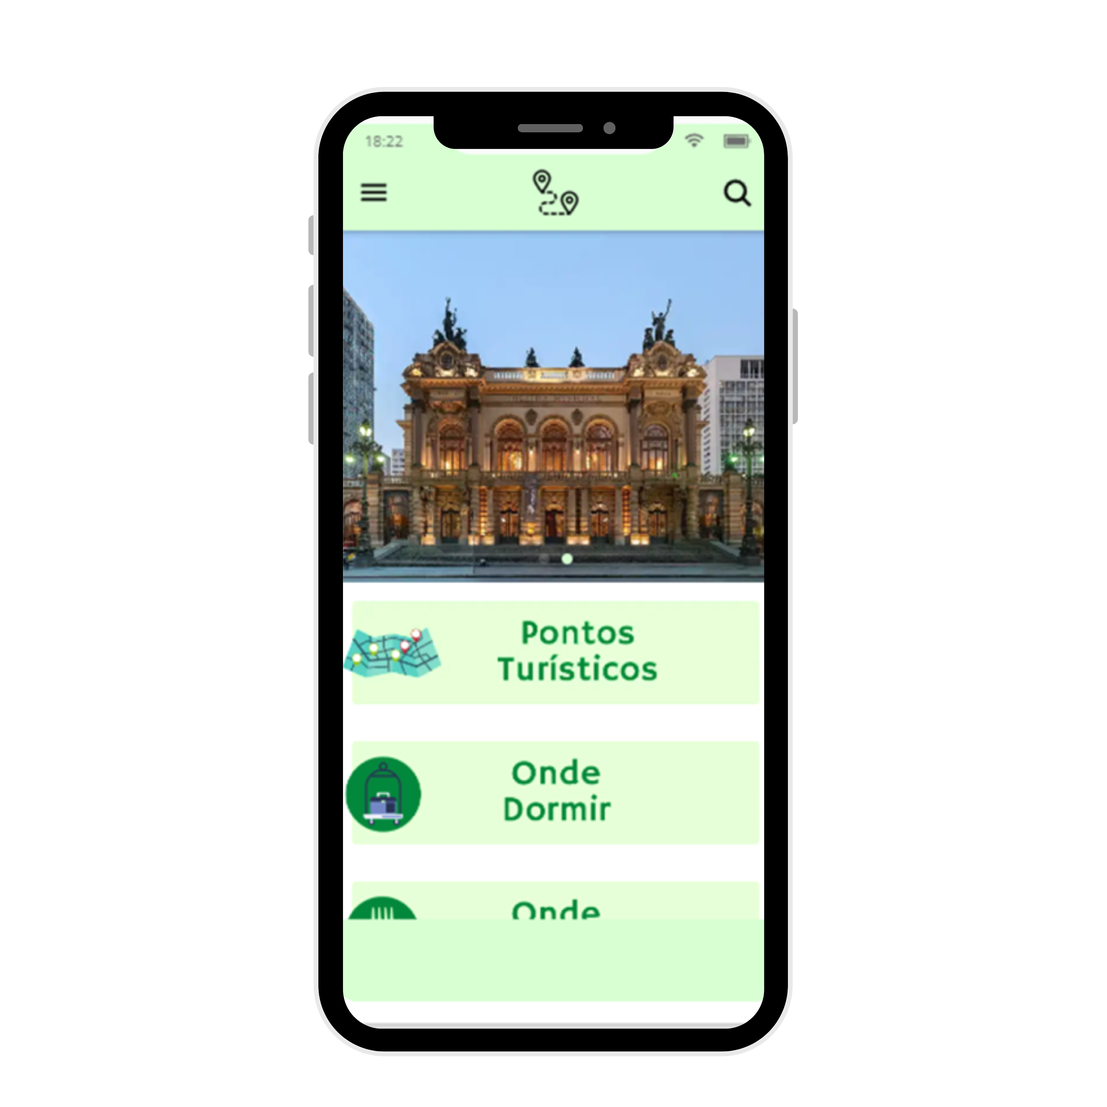
Desenvolvimento de uma aplicação móvel em um ambiente de negócio
Análise e desenvolvimento de sistemas
TURISTANDO
Anna Karolina de Souza Freitas
Arthur Hudson Ferreira Machado
Elder Ferreira Ramos
Felipe Maurício Ribeiro Nascente
Franciele Teixeira Félix
Guilherme Bonfim Lima
Matheus Fernandes Rosa
Orientador: Mateus Curcino de Lima

Slide 2
TURISTANDO
O intuito principal do app turistando é aproximar as pessoas que buscam por novas experiencias e aventuras, trazendo um pouco dos lugares inclusos para dentro da plataforma de modo que os visitantes se sintam atraídos a irem conhecer tais localidades, com a intenção de também fomentar o comercio local e os pequenos comerciantes ajudando nas suas rendas.

Slide 3
TEMPLATE PADRÃO
DA APLICAÇÃO
TELAS PRIMÁRIAS
TELA 01 - HOME PAGE

Slide 4
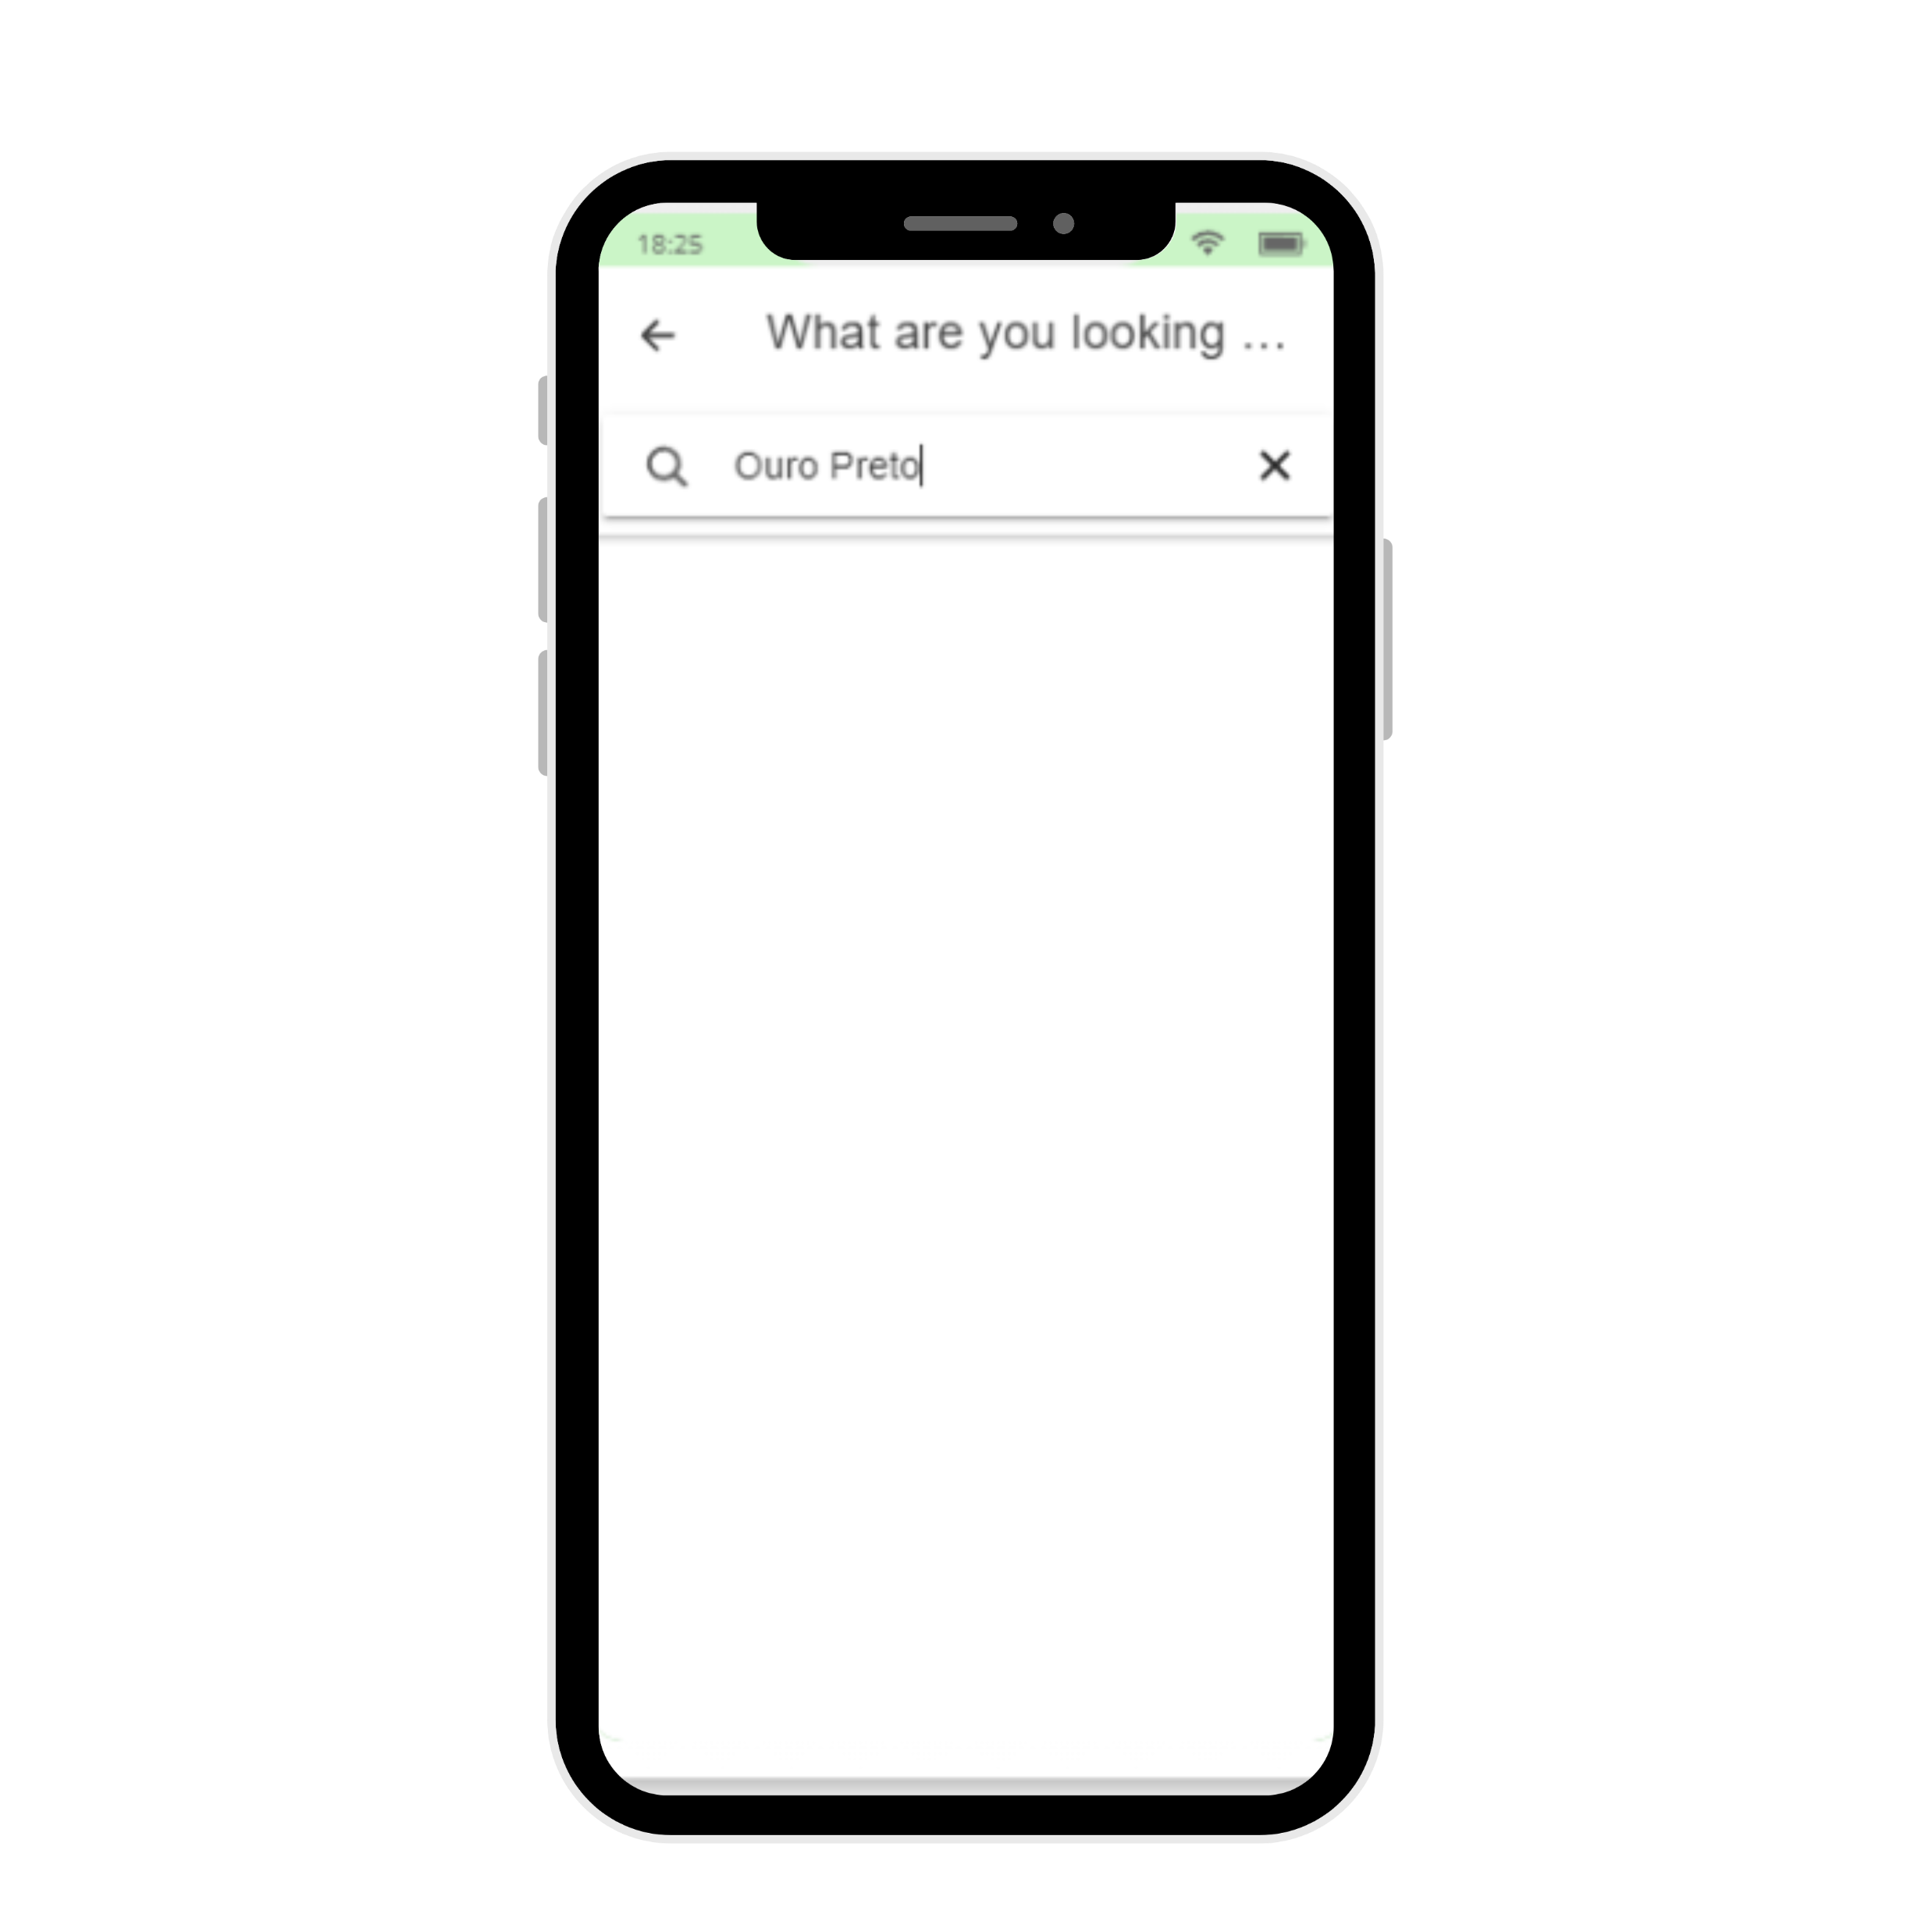
TEMPLATE PADRÃO
DA APLICAÇÃO
TELAS PRIMÁRIAS
TELA 01 - HOME PAGE
TELA 02 – PESQUISA

Slide 5
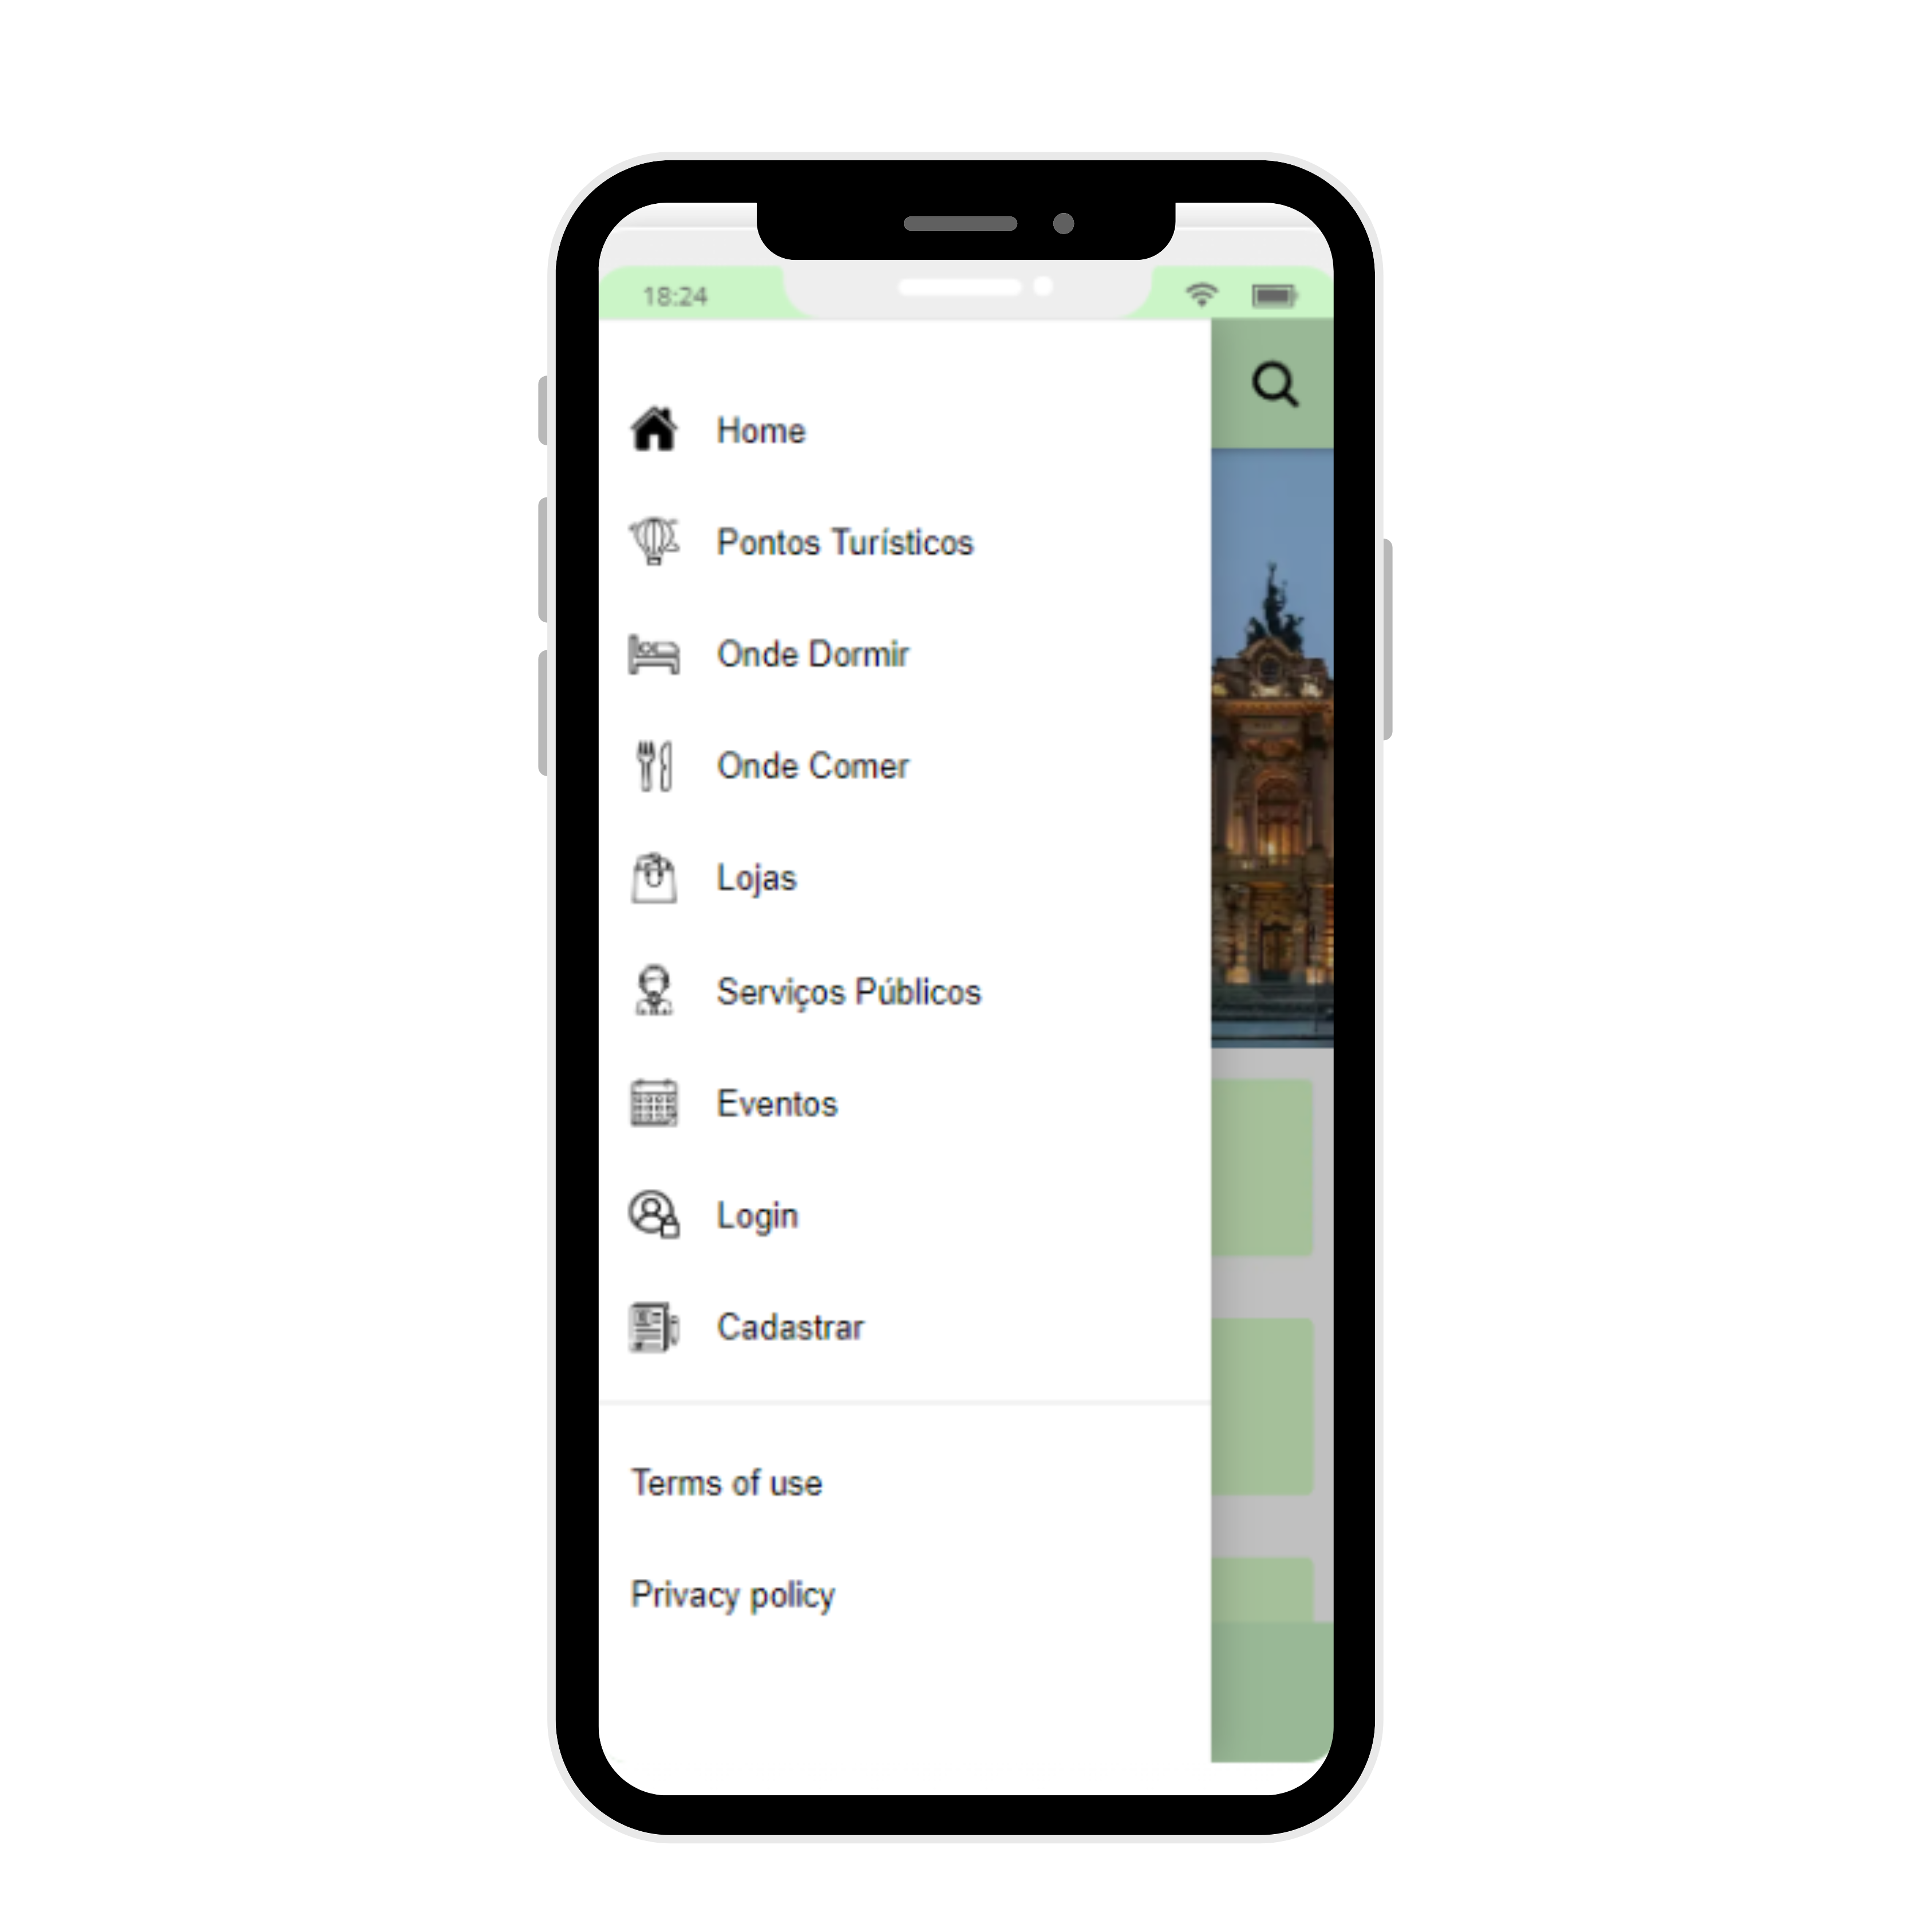
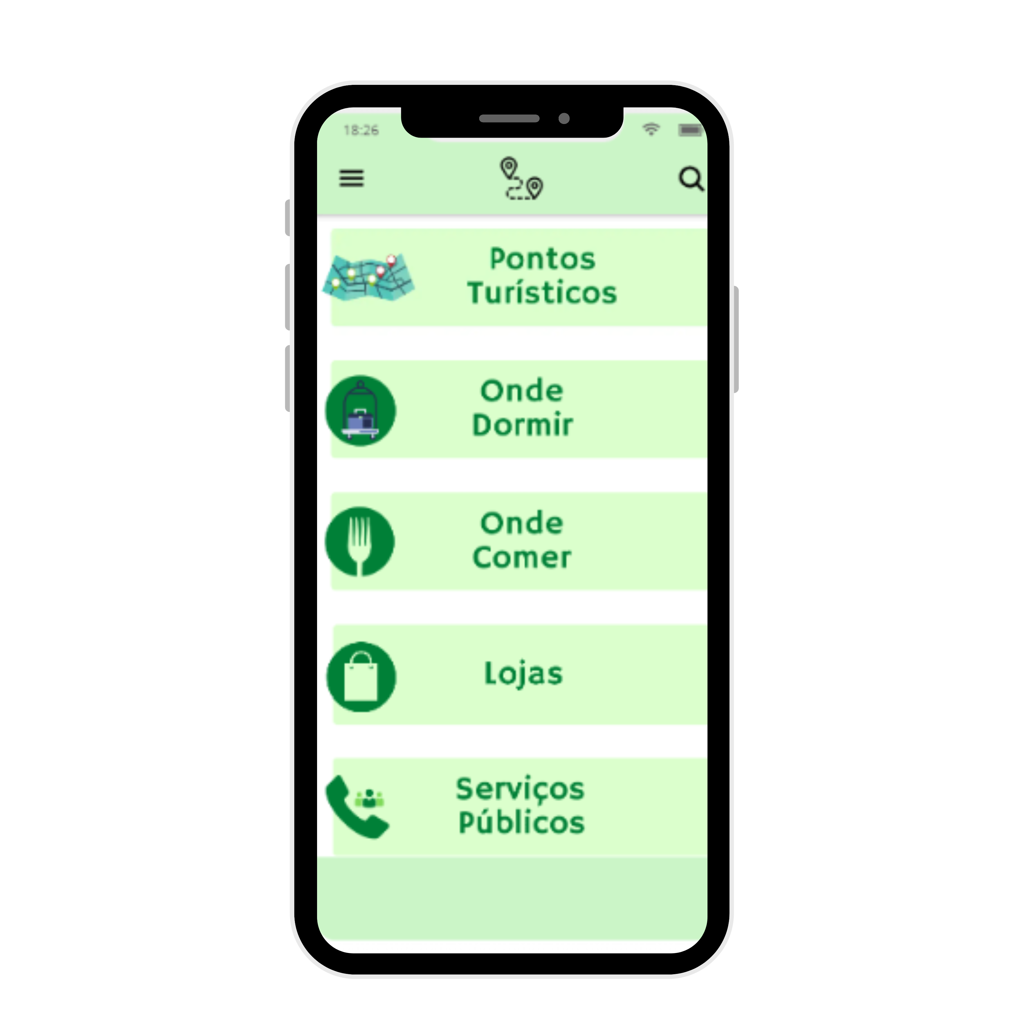
TEMPLATE PADRÃO
DA APLICAÇÃO
TELAS PRIMÁRIAS
TELA 01 - HOME PAGE
TELA 02 – PESQUISA
TELA 03 - MENU LATERAL

Slide 6
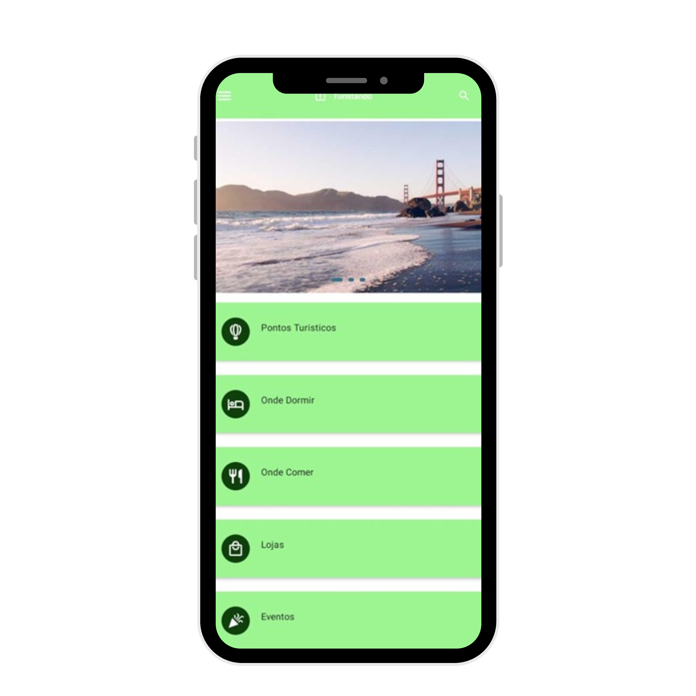
TEMPLATE PADRÃO
DA APLICAÇÃO
TELAS PRIMÁRIAS
TELA 01 - HOME PAGE
TELA 02 – PESQUISA
TELA 03 - MENU LATERAL
TELA 04 – CARDS (SERVIÇOS PRINCIPAIS)

Slide 7
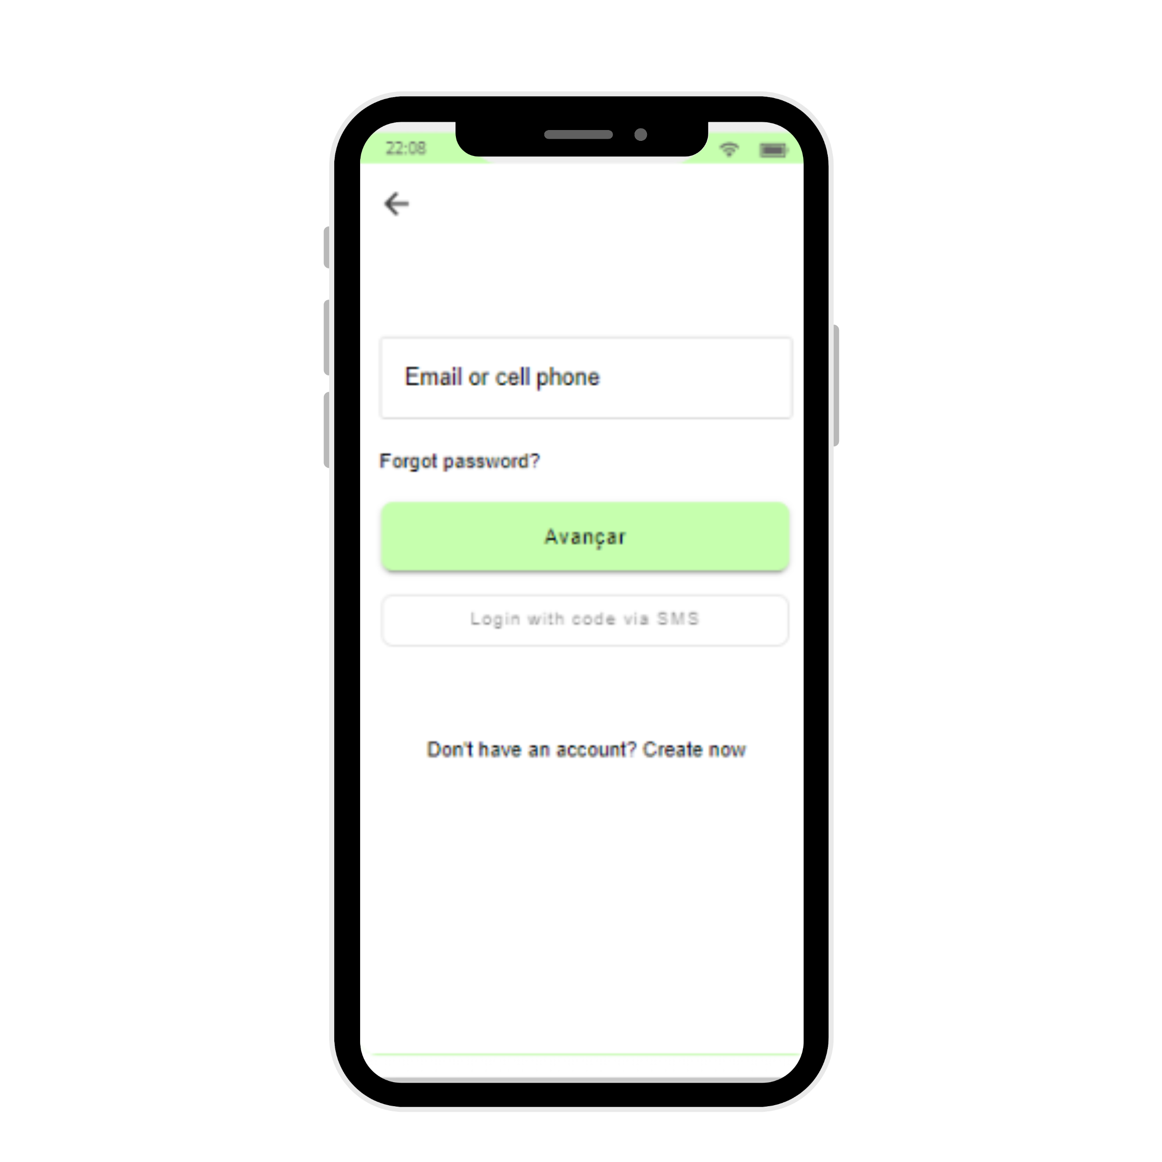
TEMPLATE PADRÃO
DA APLICAÇÃO
TELAS PRIMÁRIAS
TELA 01 - HOME PAGE
TELA 02 – PESQUISA
TELA 03 - MENU LATERAL
TELA 04 – CARDS (SERVIÇOS PRINCIPAIS)
TELA 05 – LOGIN E AUTENTICAÇÃO

Slide 8
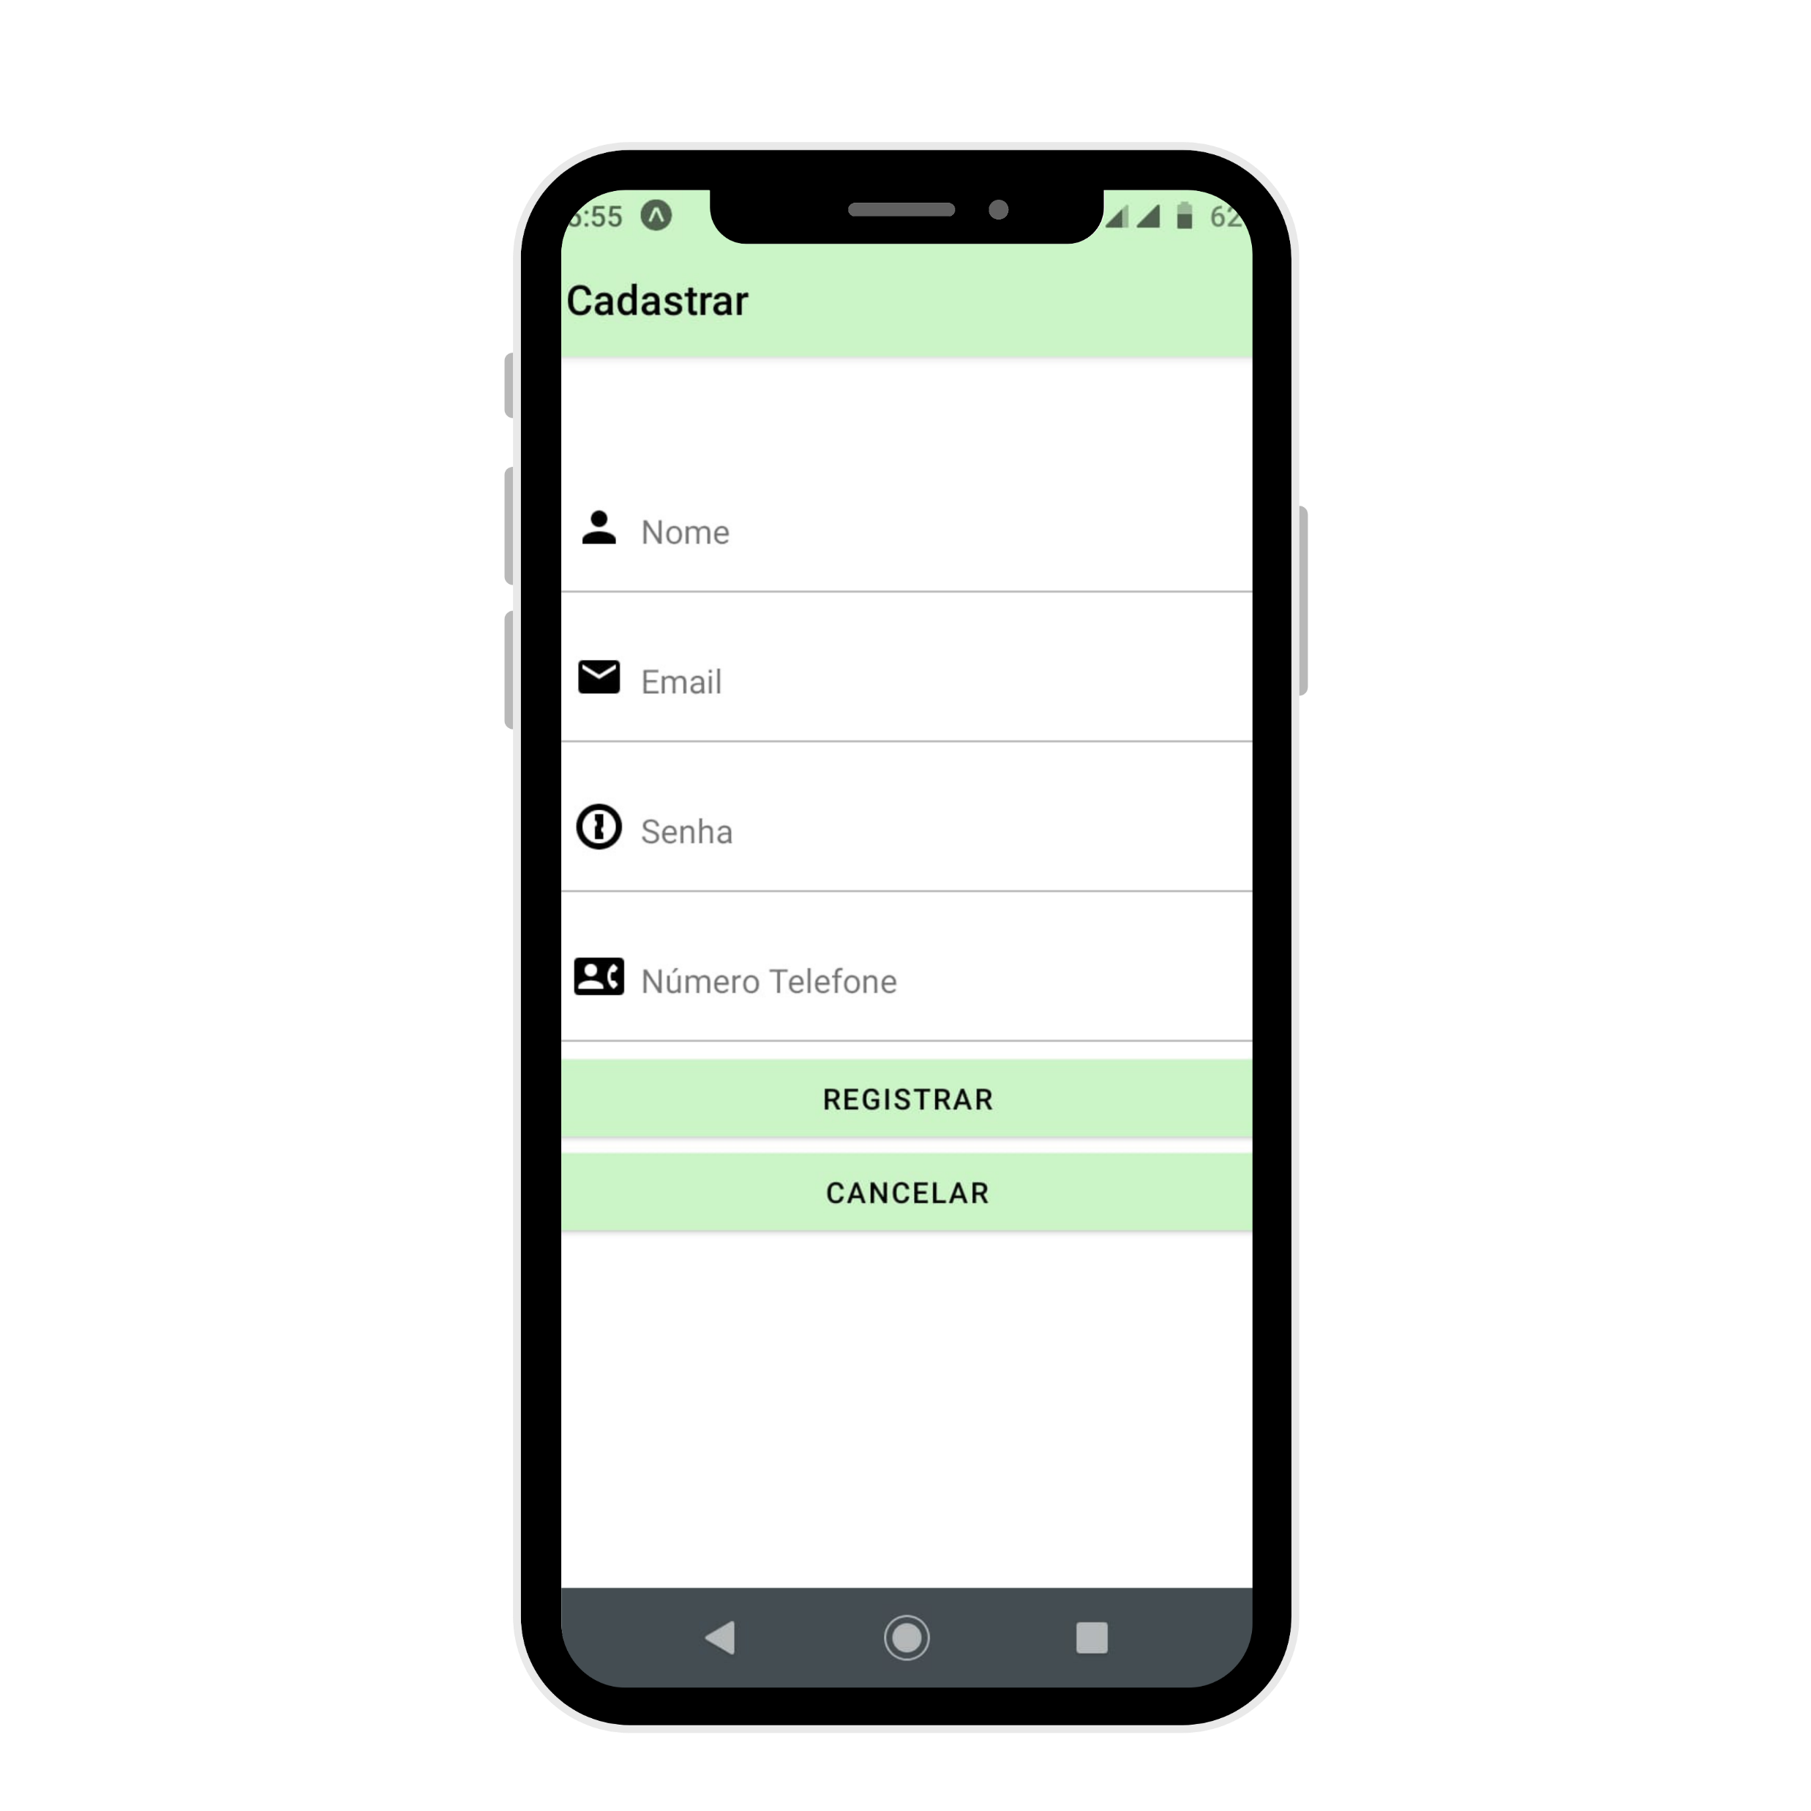
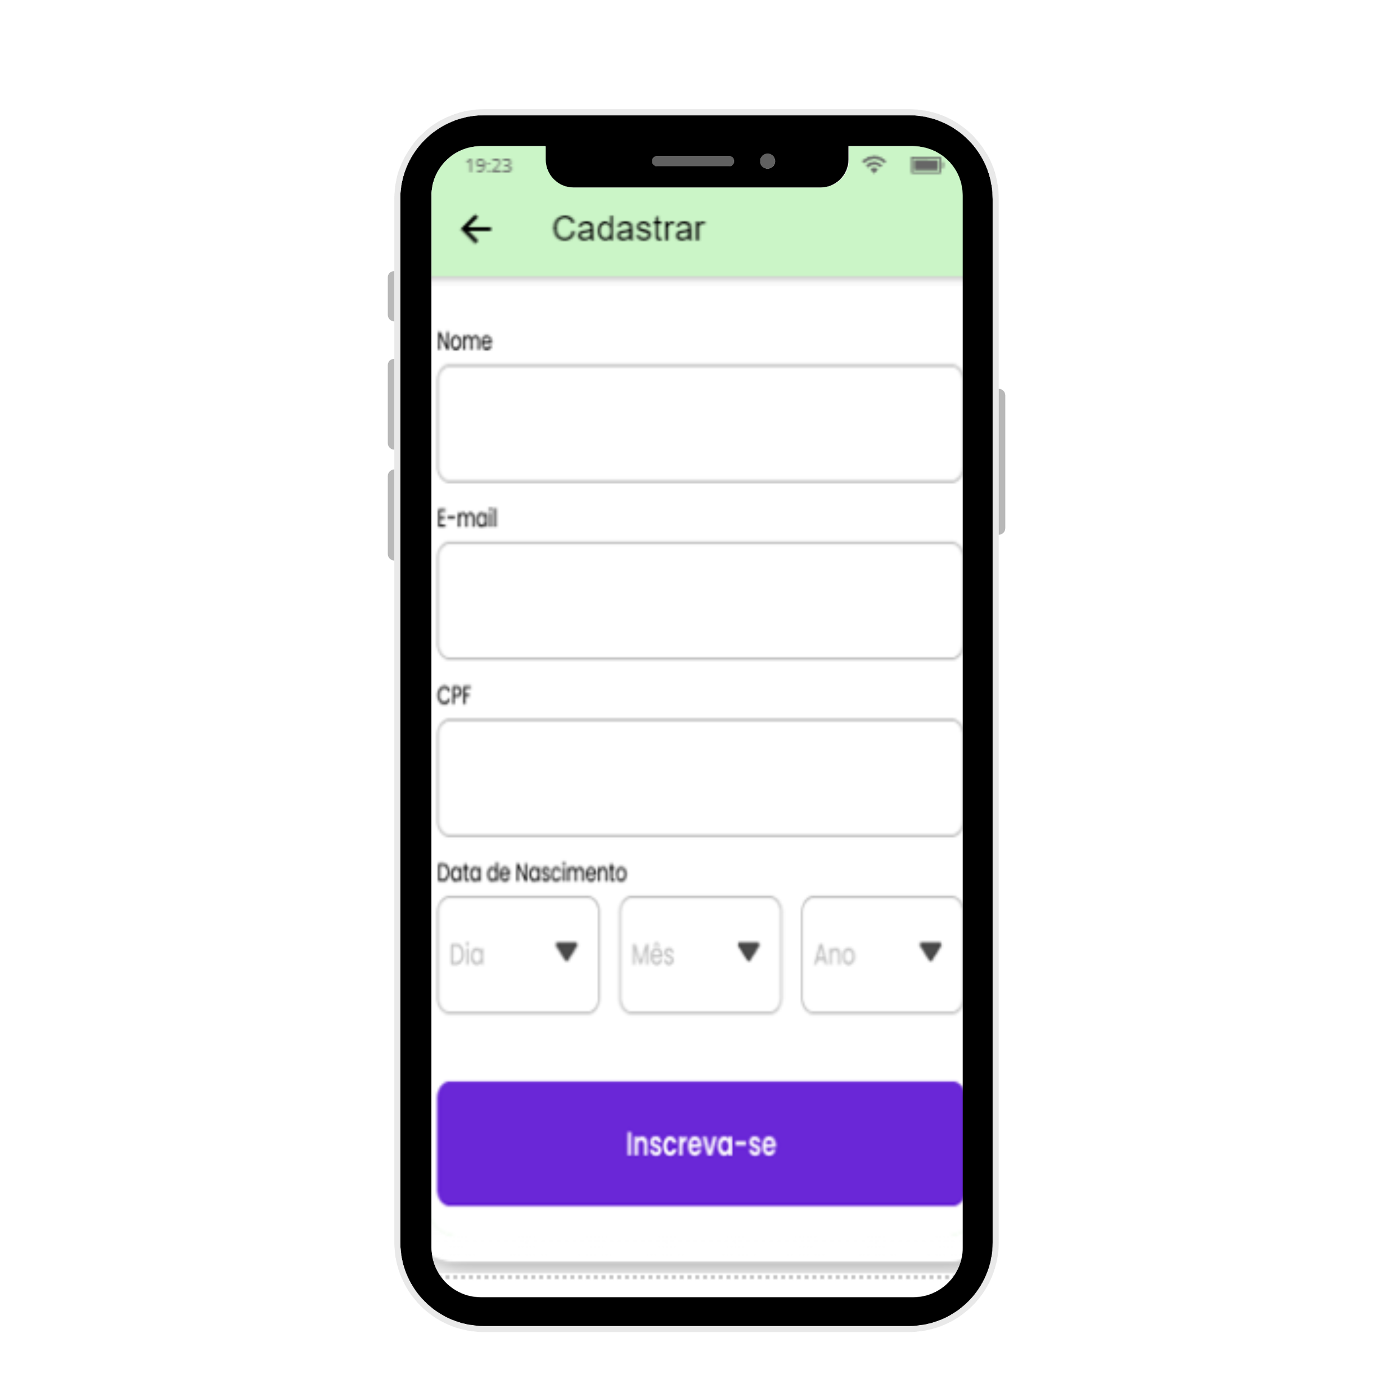
TEMPLATE PADRÃO
DA APLICAÇÃO
TELAS PRIMÁRIAS
TELA 01 - HOME PAGE
TELA 02 – PESQUISA
TELA 03 - MENU LATERAL
TELA 04 – CARDS (SERVIÇOS PRINCIPAIS)
TELA 05 – LOGIN E AUTENTICAÇÃO
TELA 06 – CADASTRO DE LOCAIS E SERVIÇOS

Slide 9
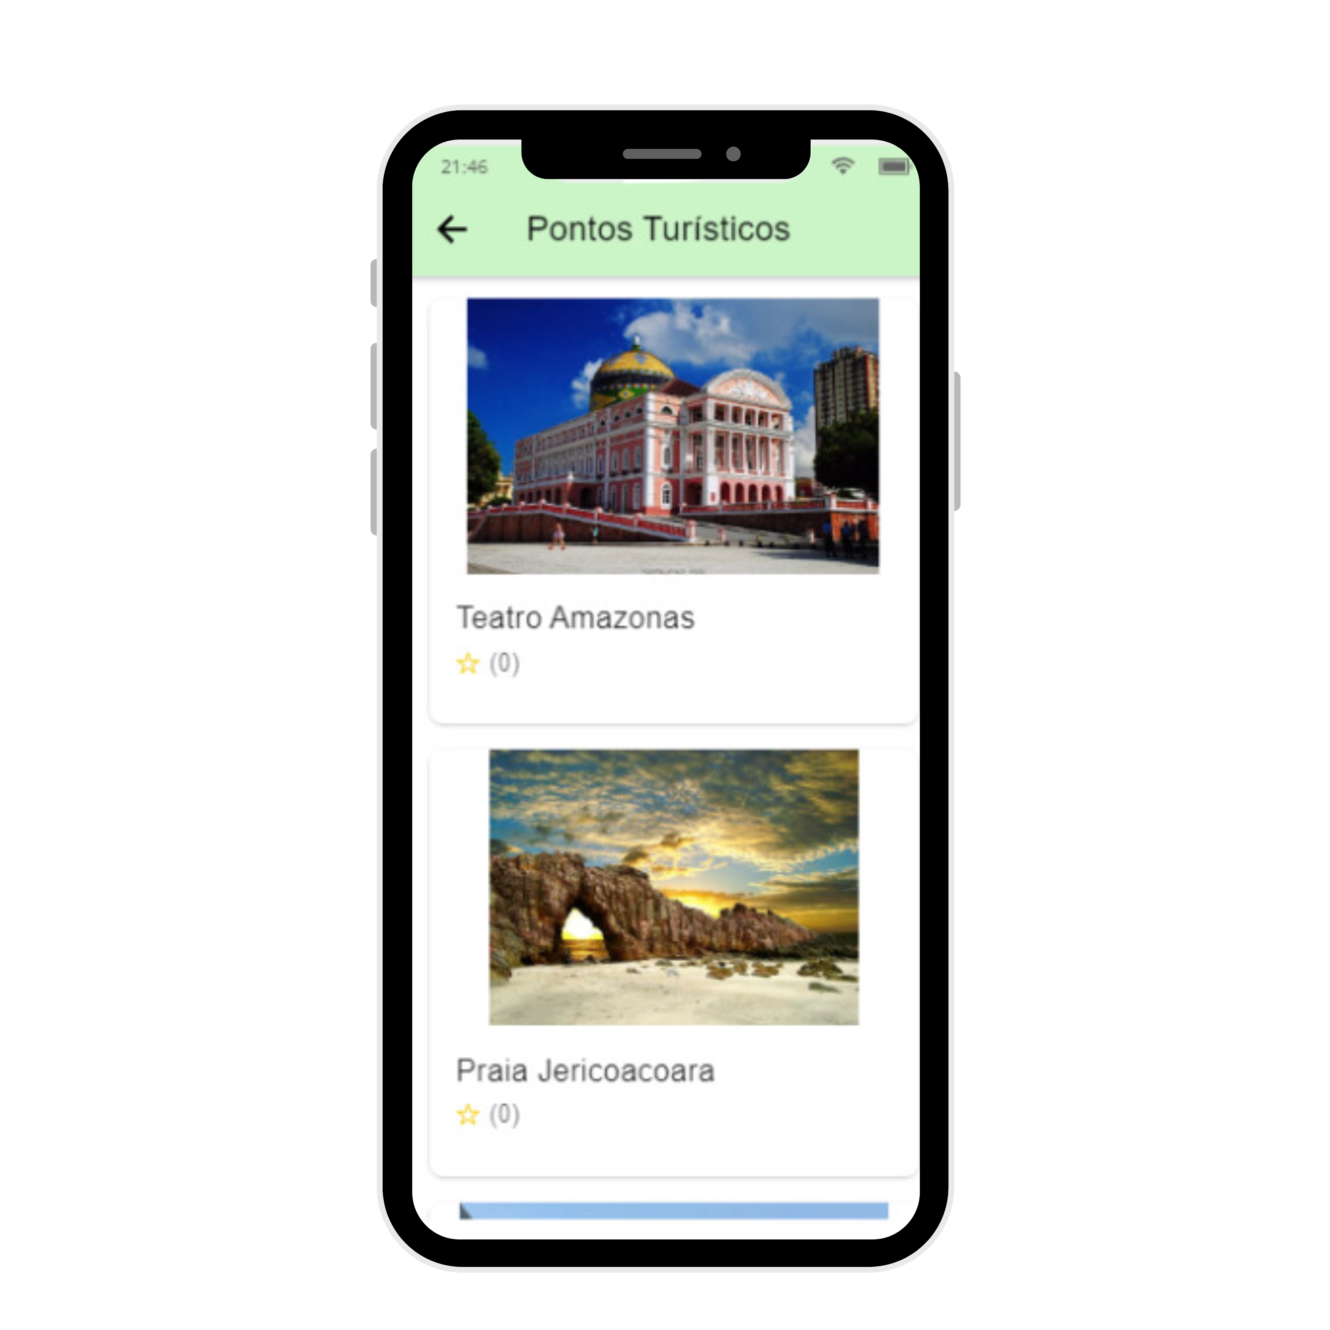
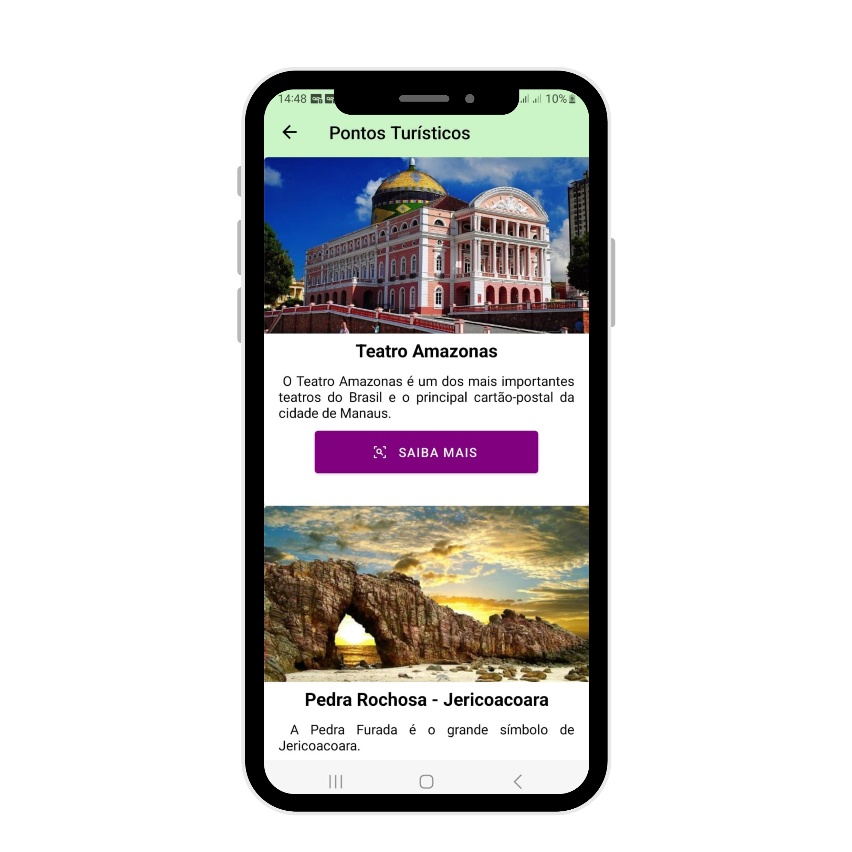
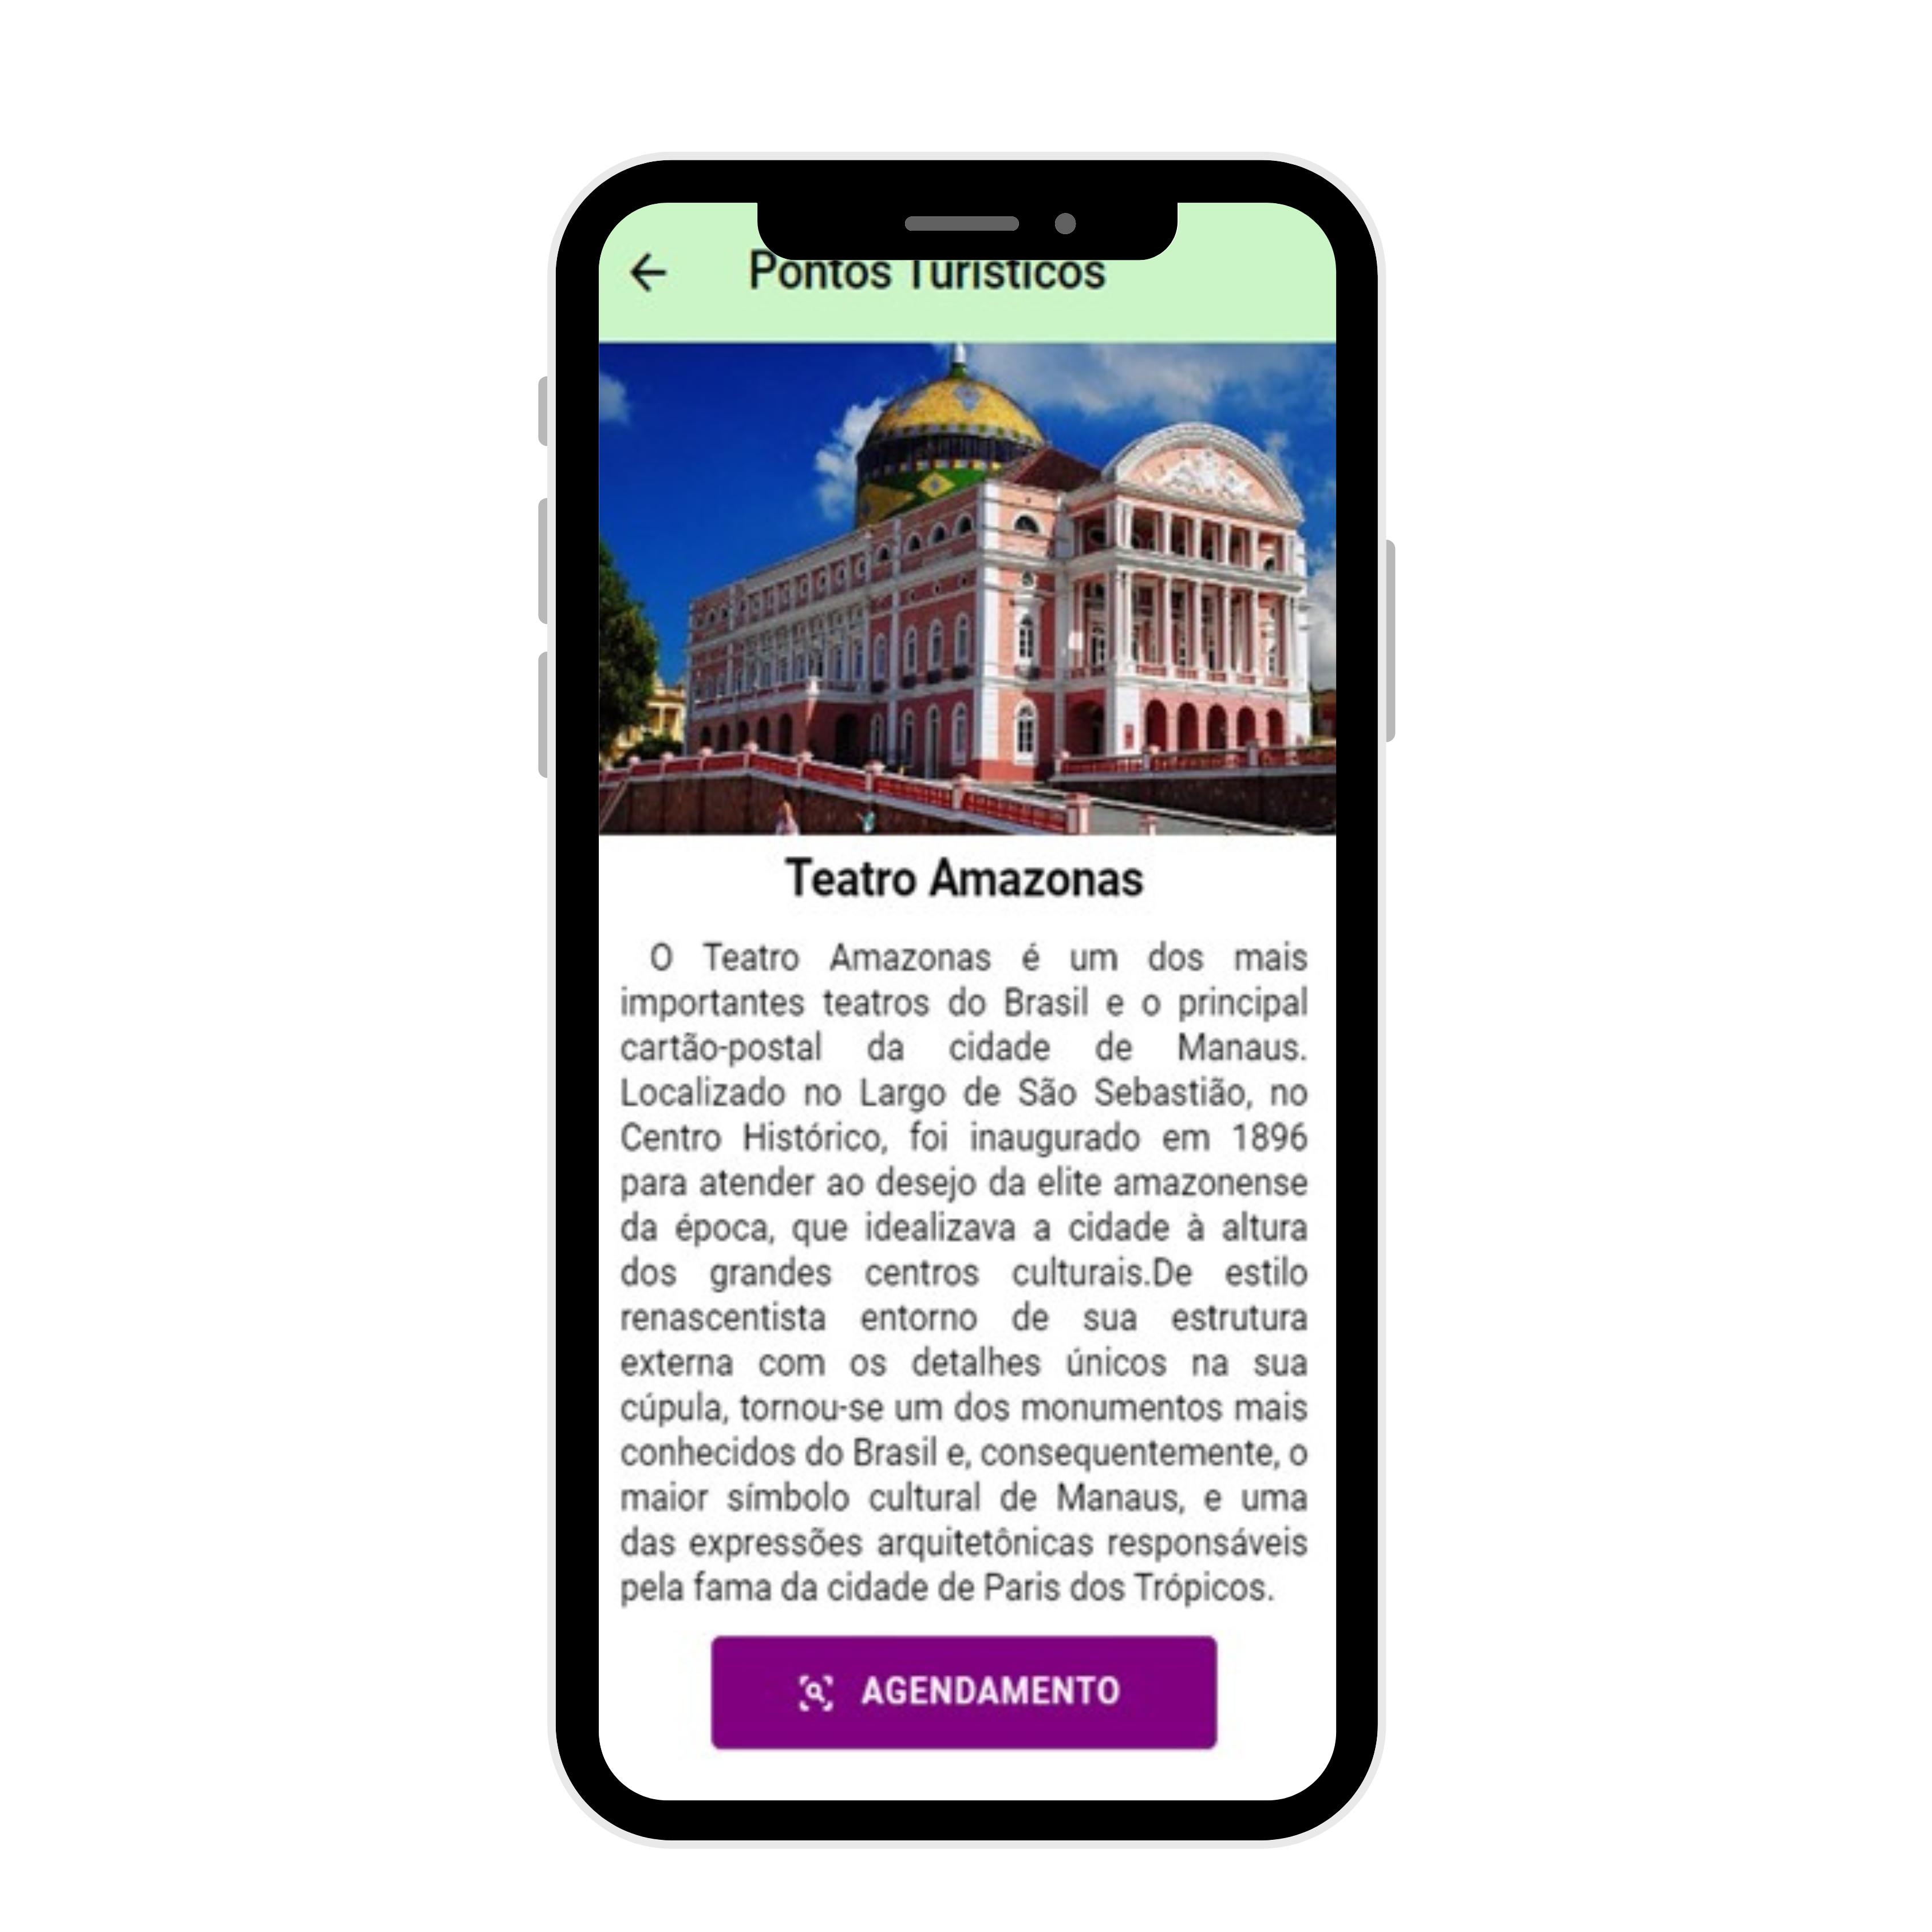
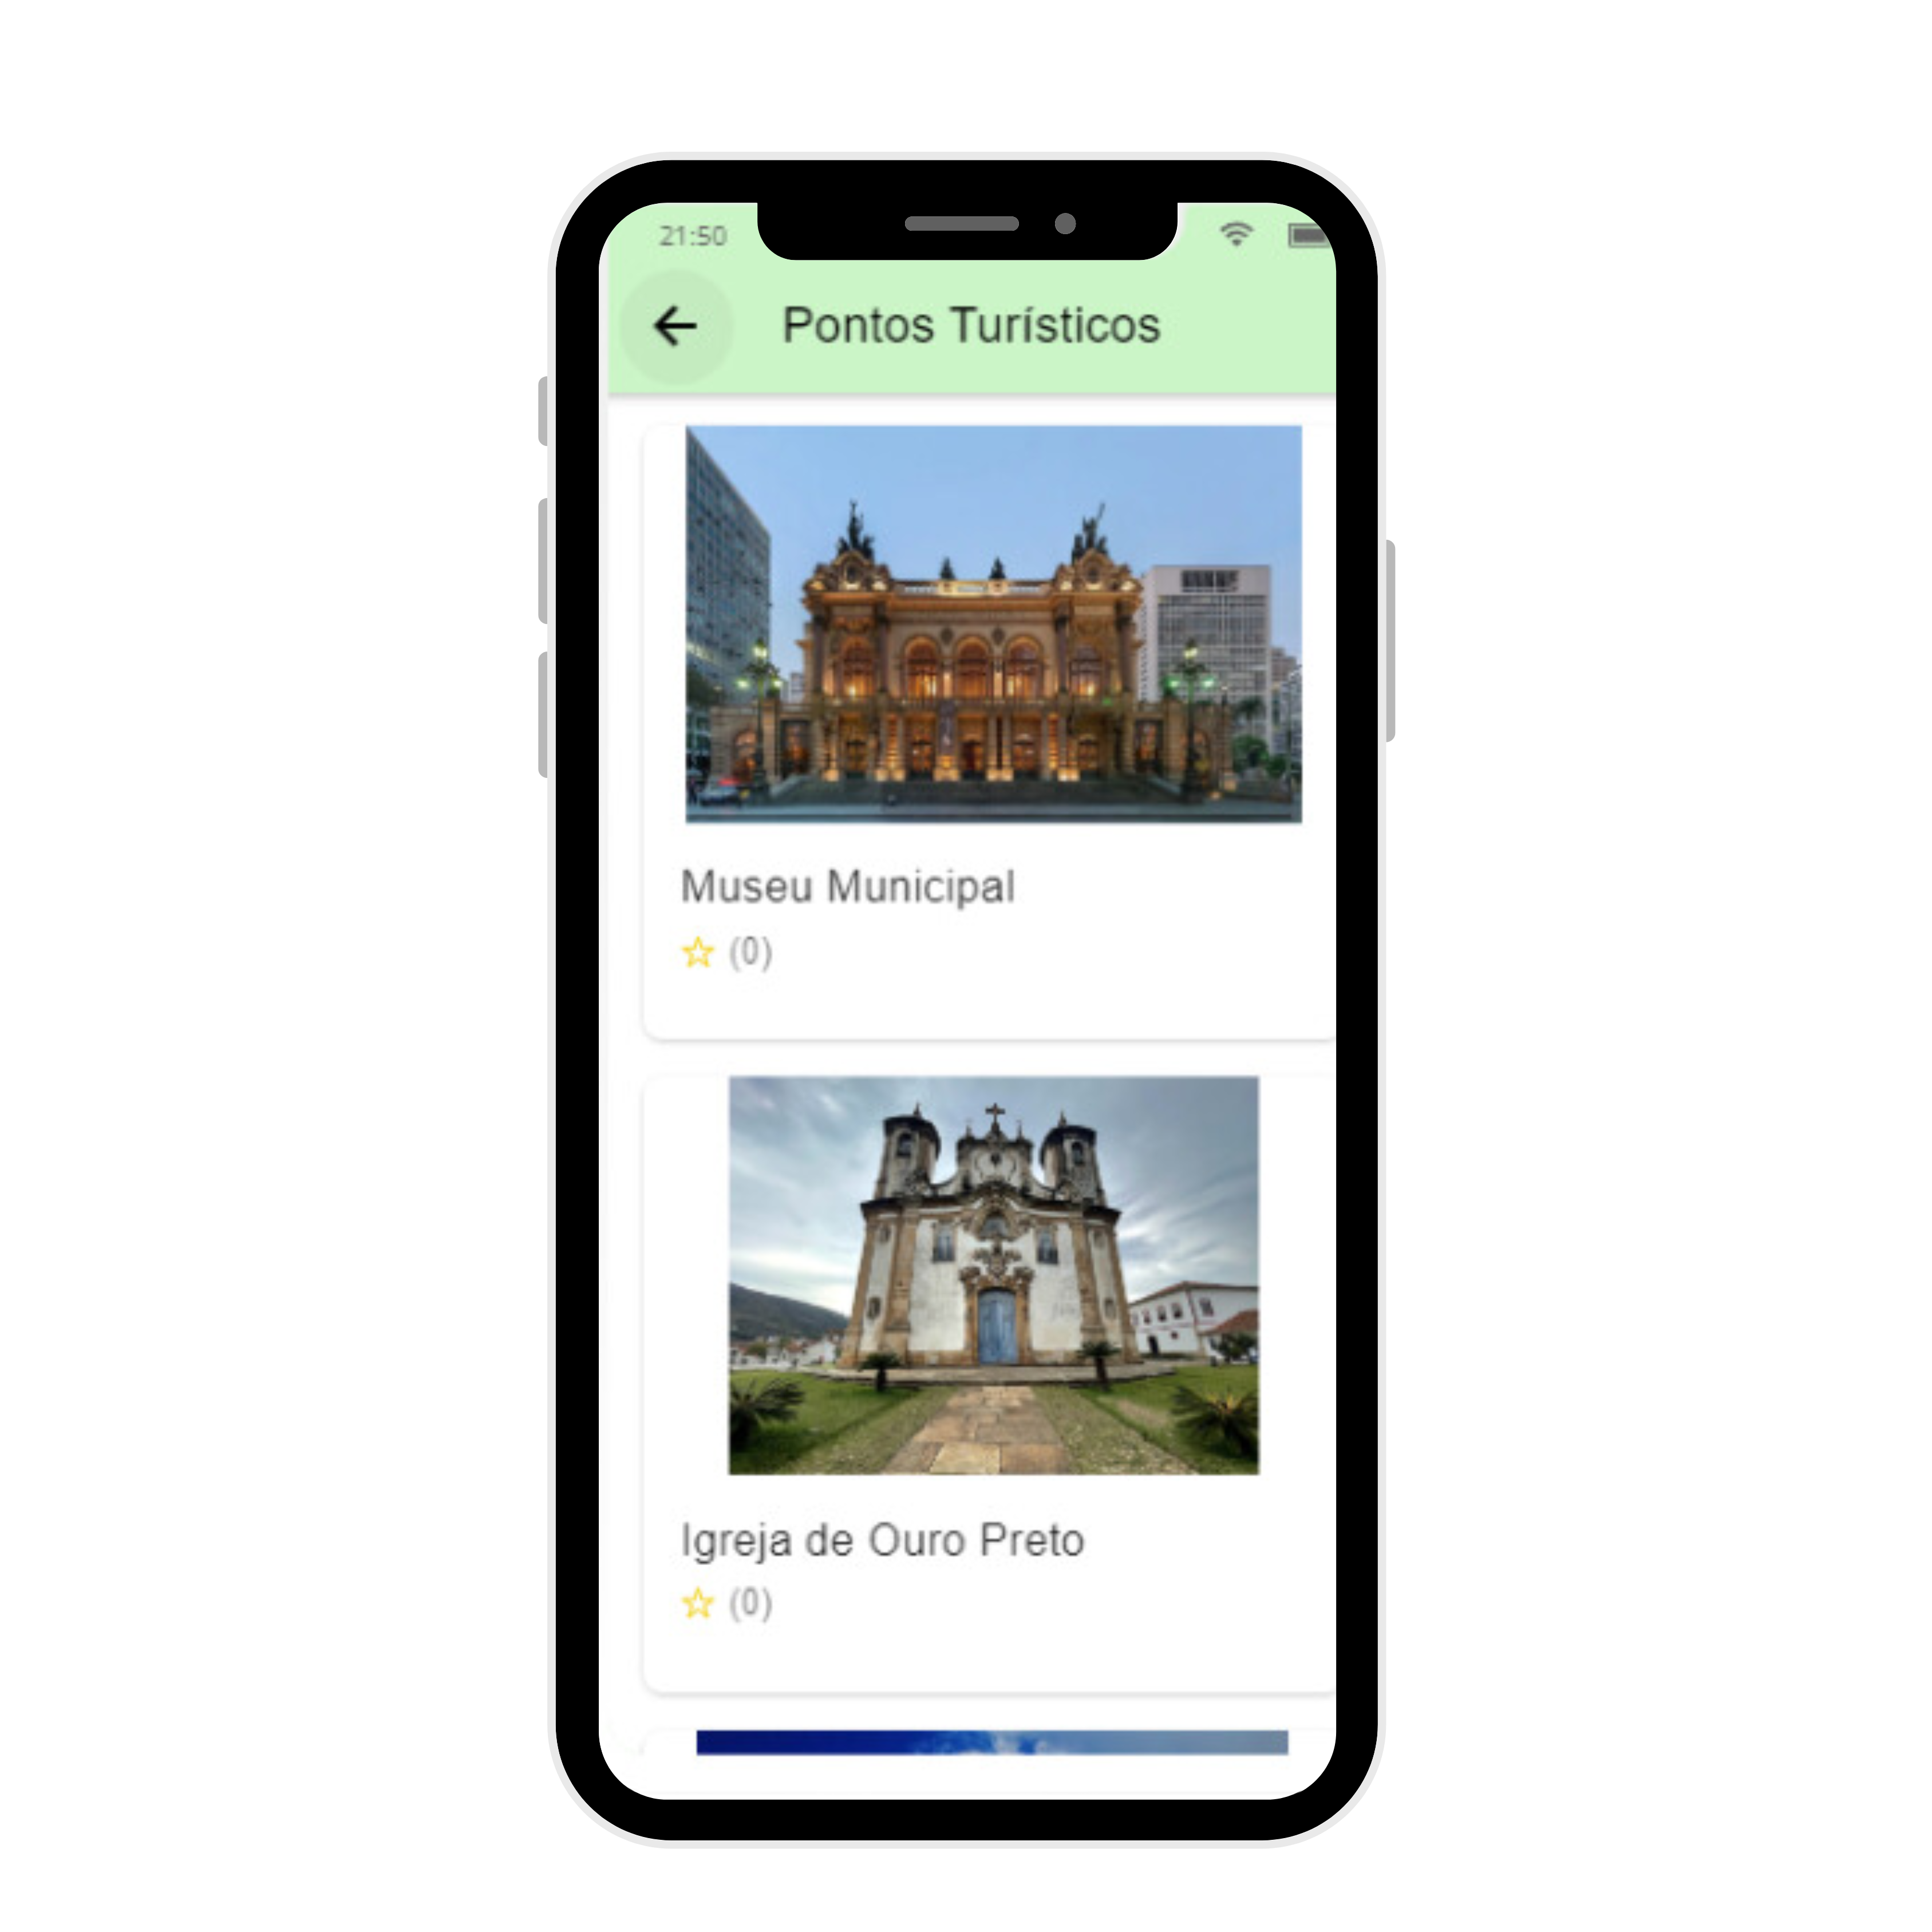
TEMPLATE PADRÃO
DA APLICAÇÃO
TELAS SECUNDÁRIAS
PONTOS TURÍSTICOS

Slide 10
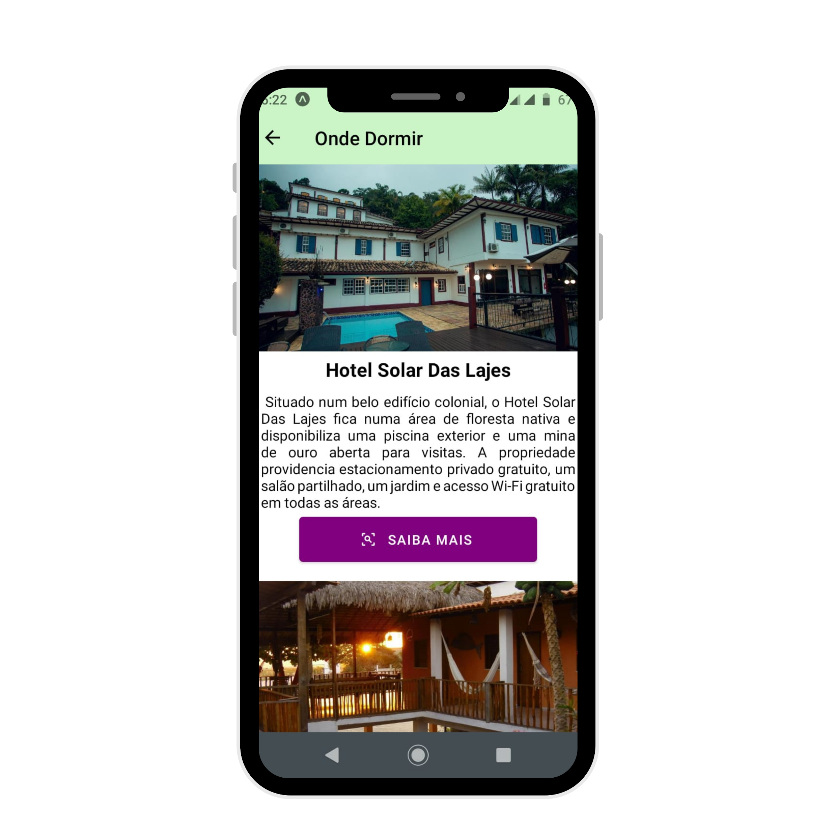
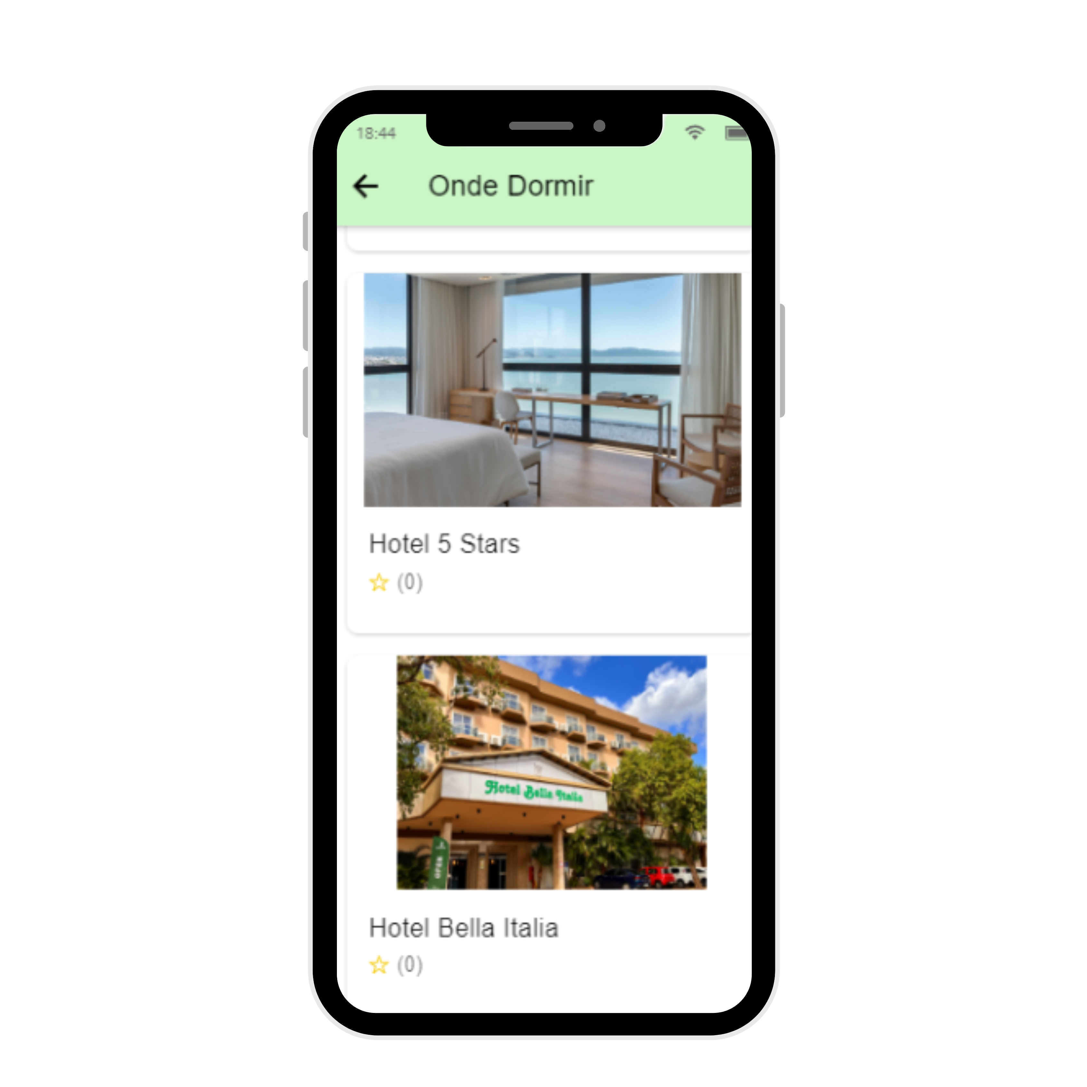
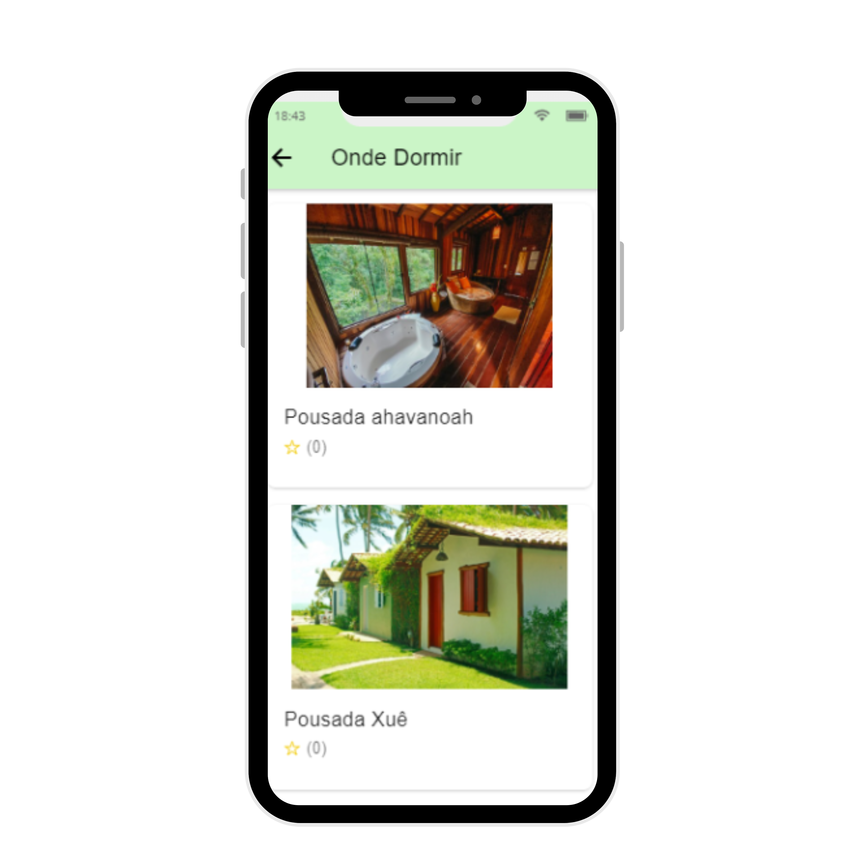
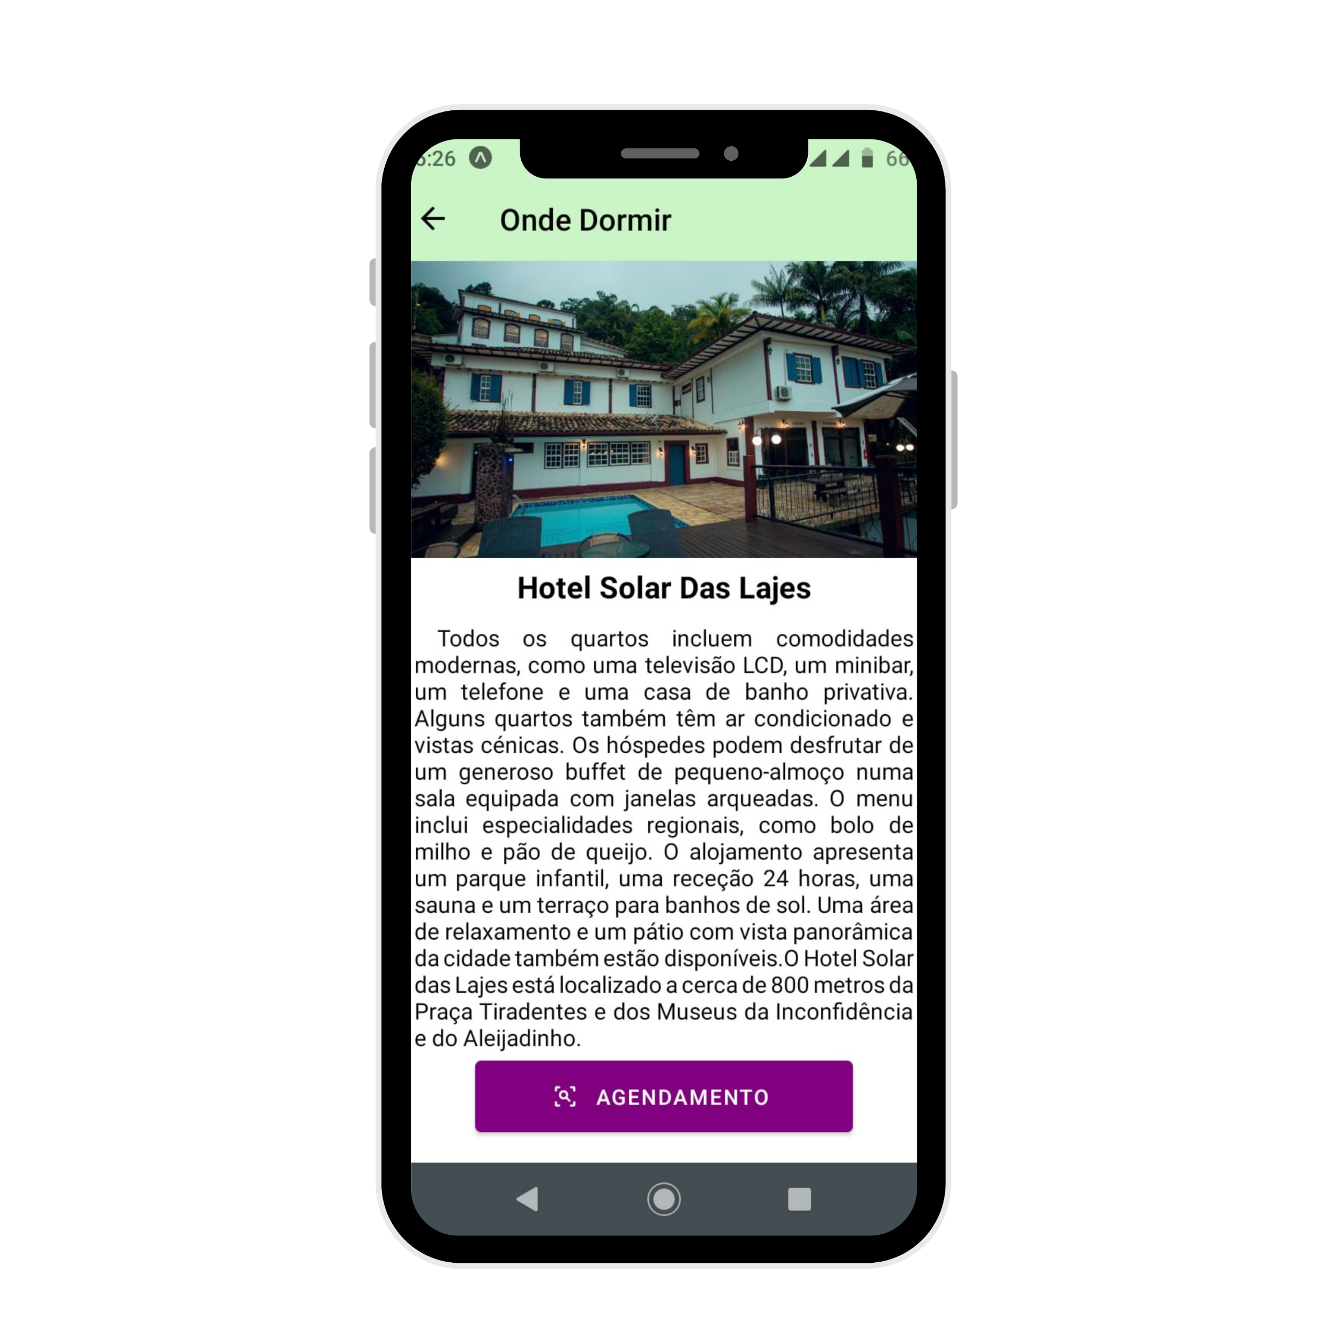
TEMPLATE PADRÃO
DA APLICAÇÃO
TELAS SECUNDÁRIAS
PONTOS TURÍSTICOS
ONDE DORMIR

Slide 11
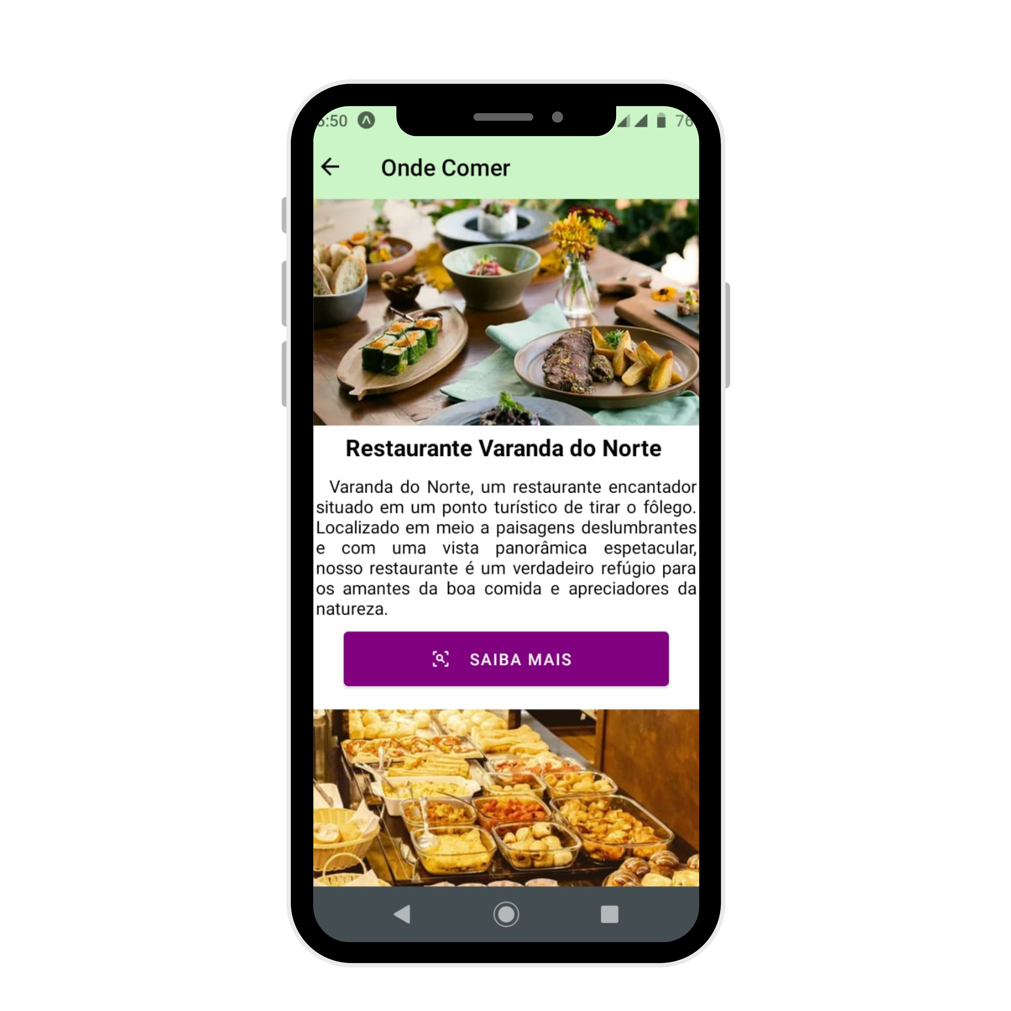
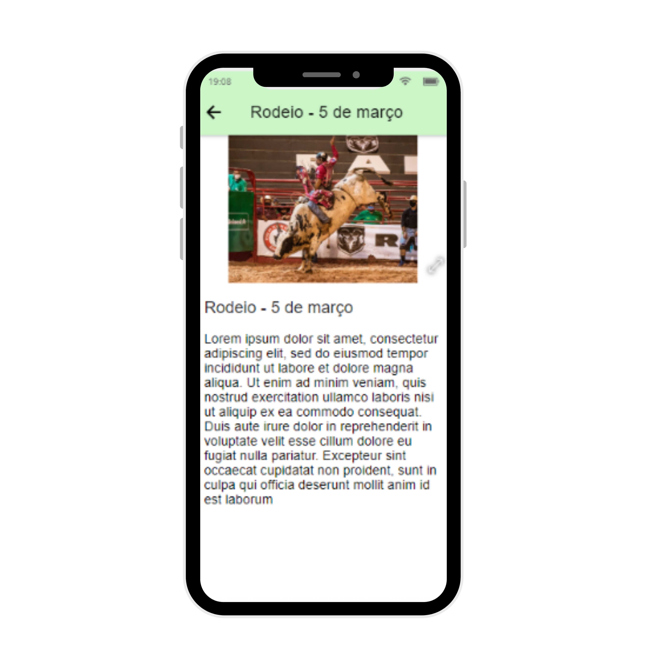
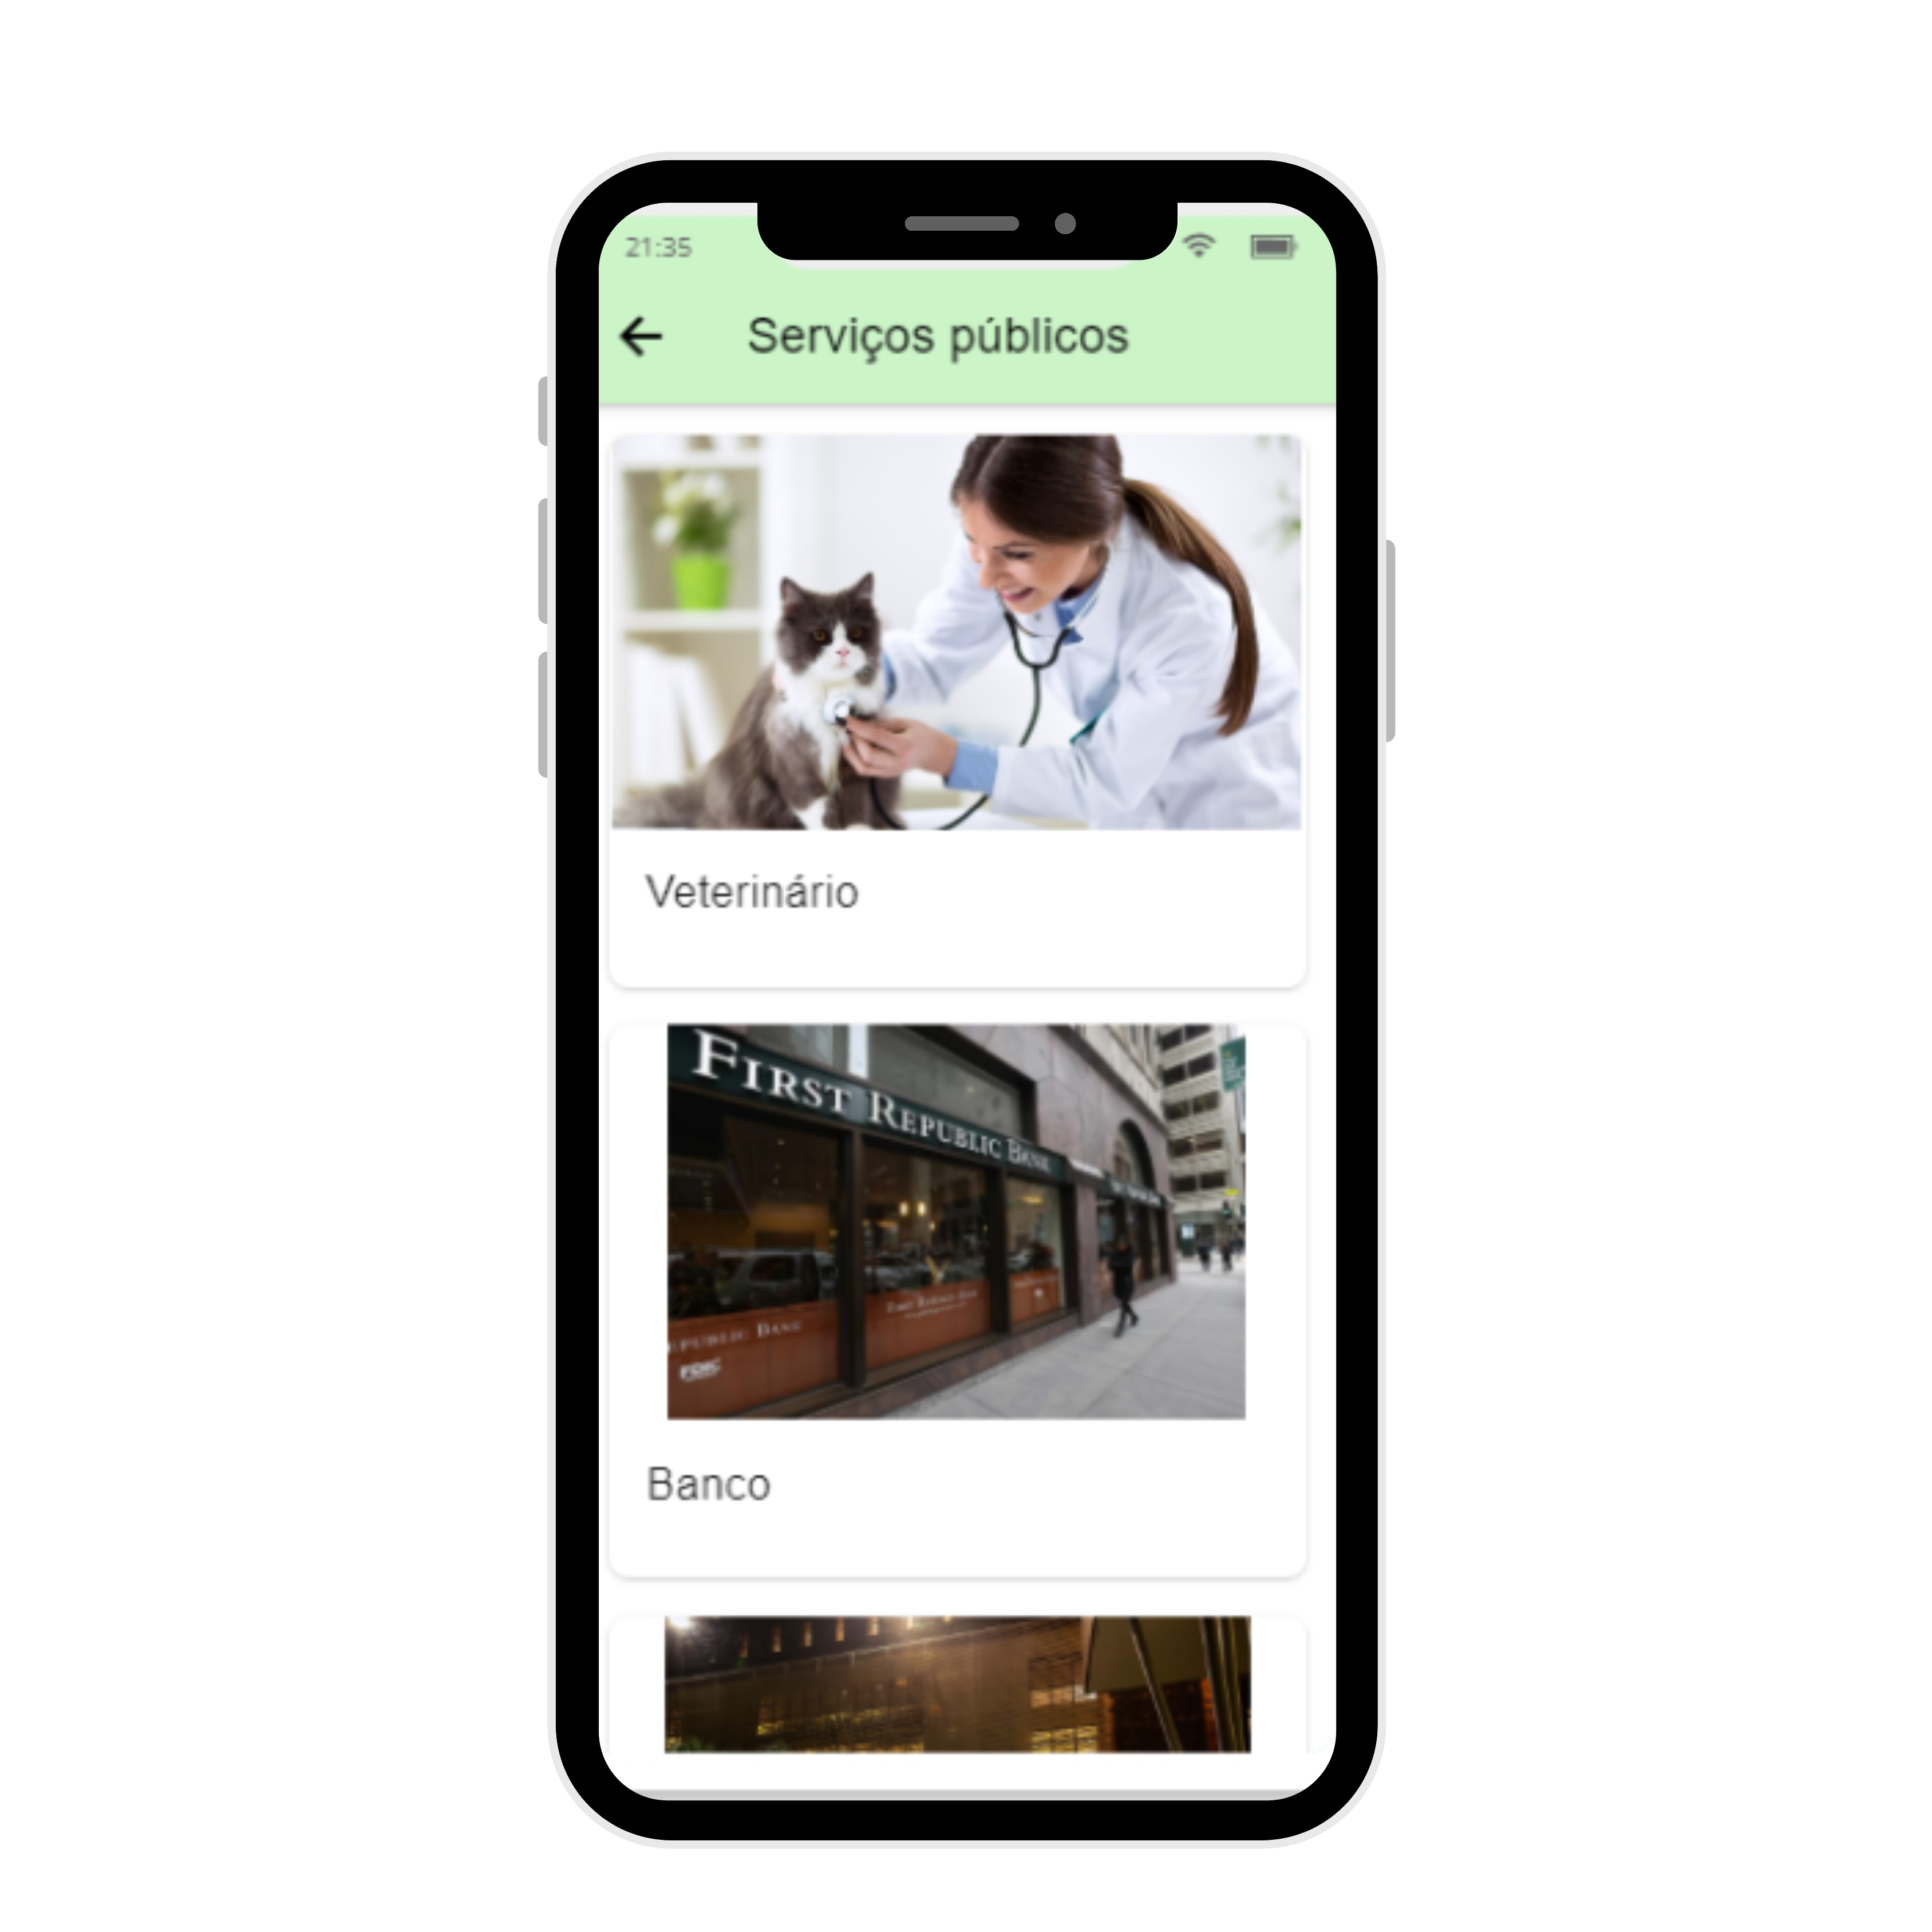
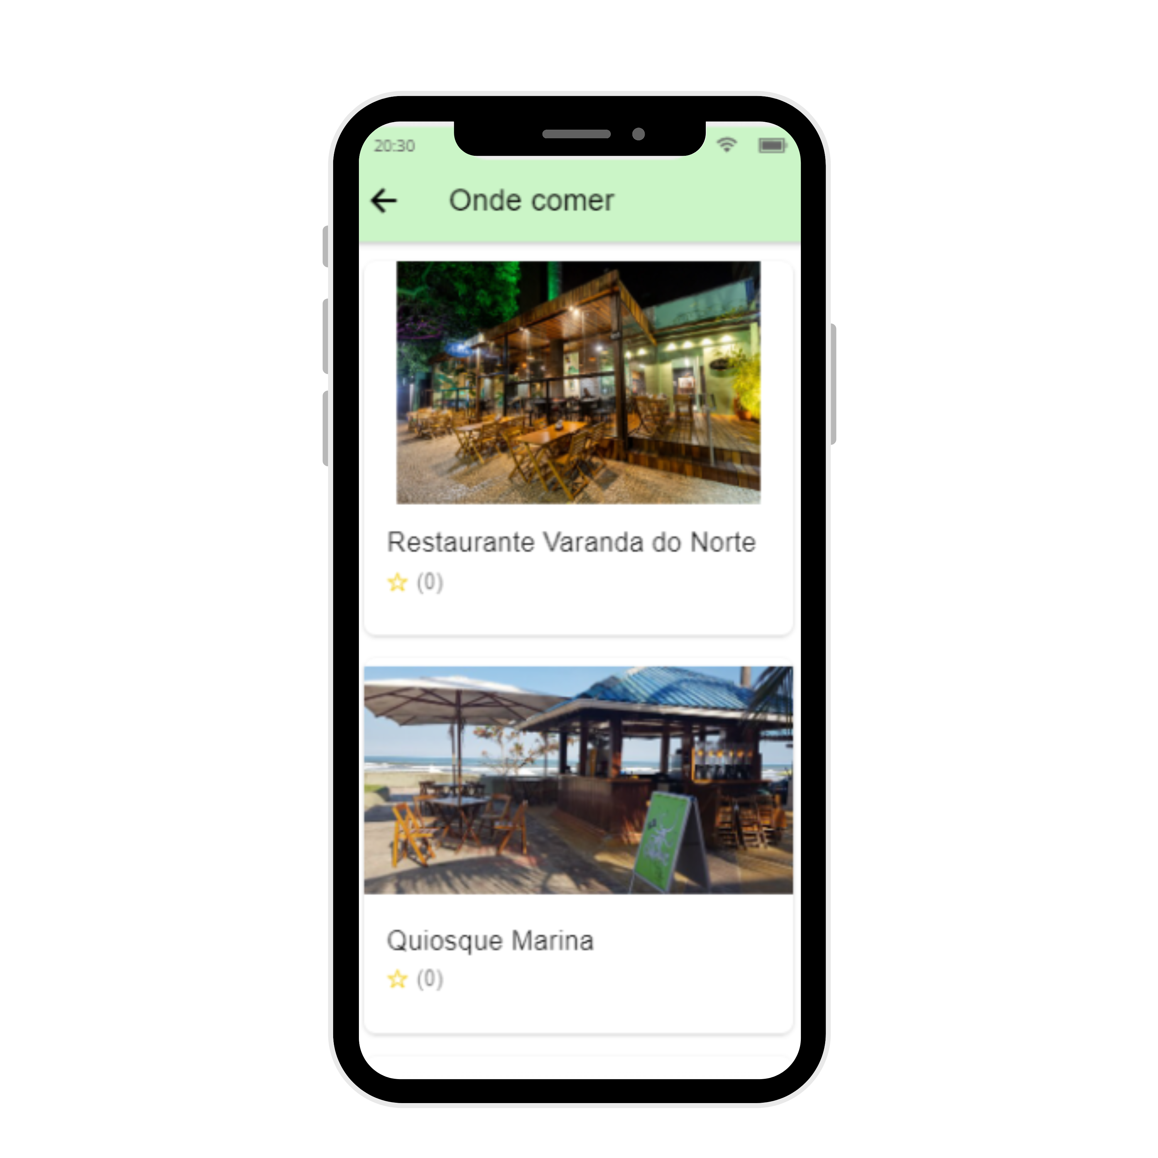
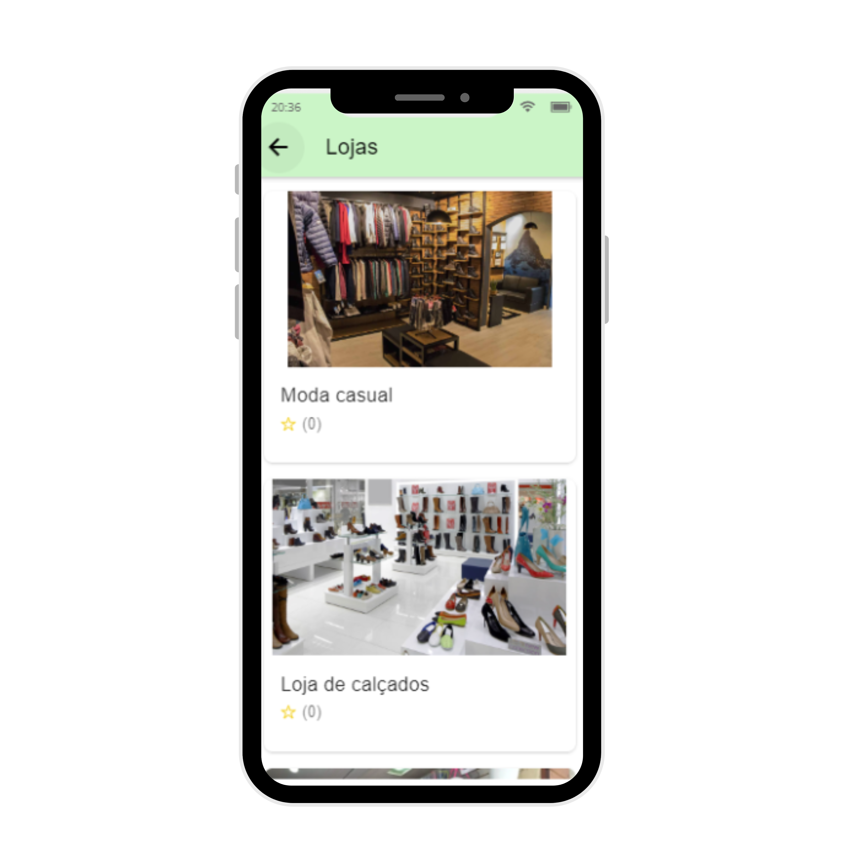
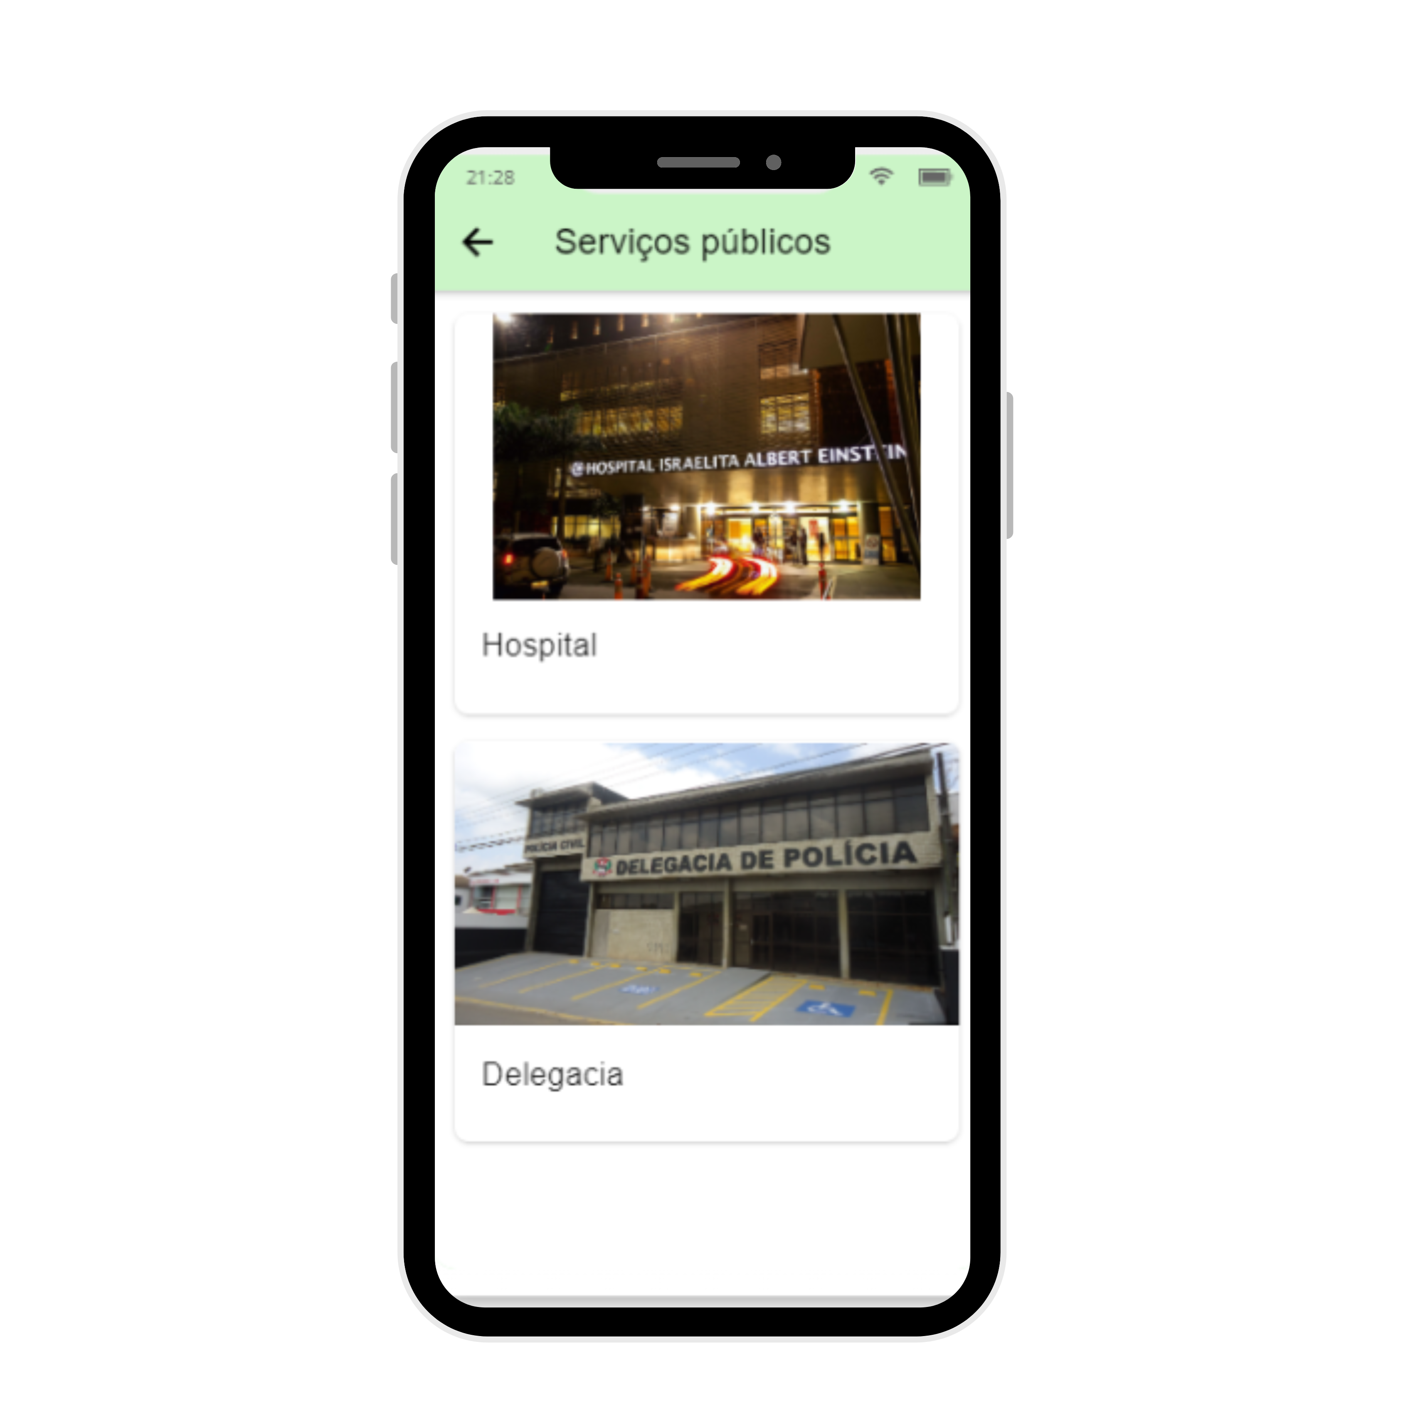
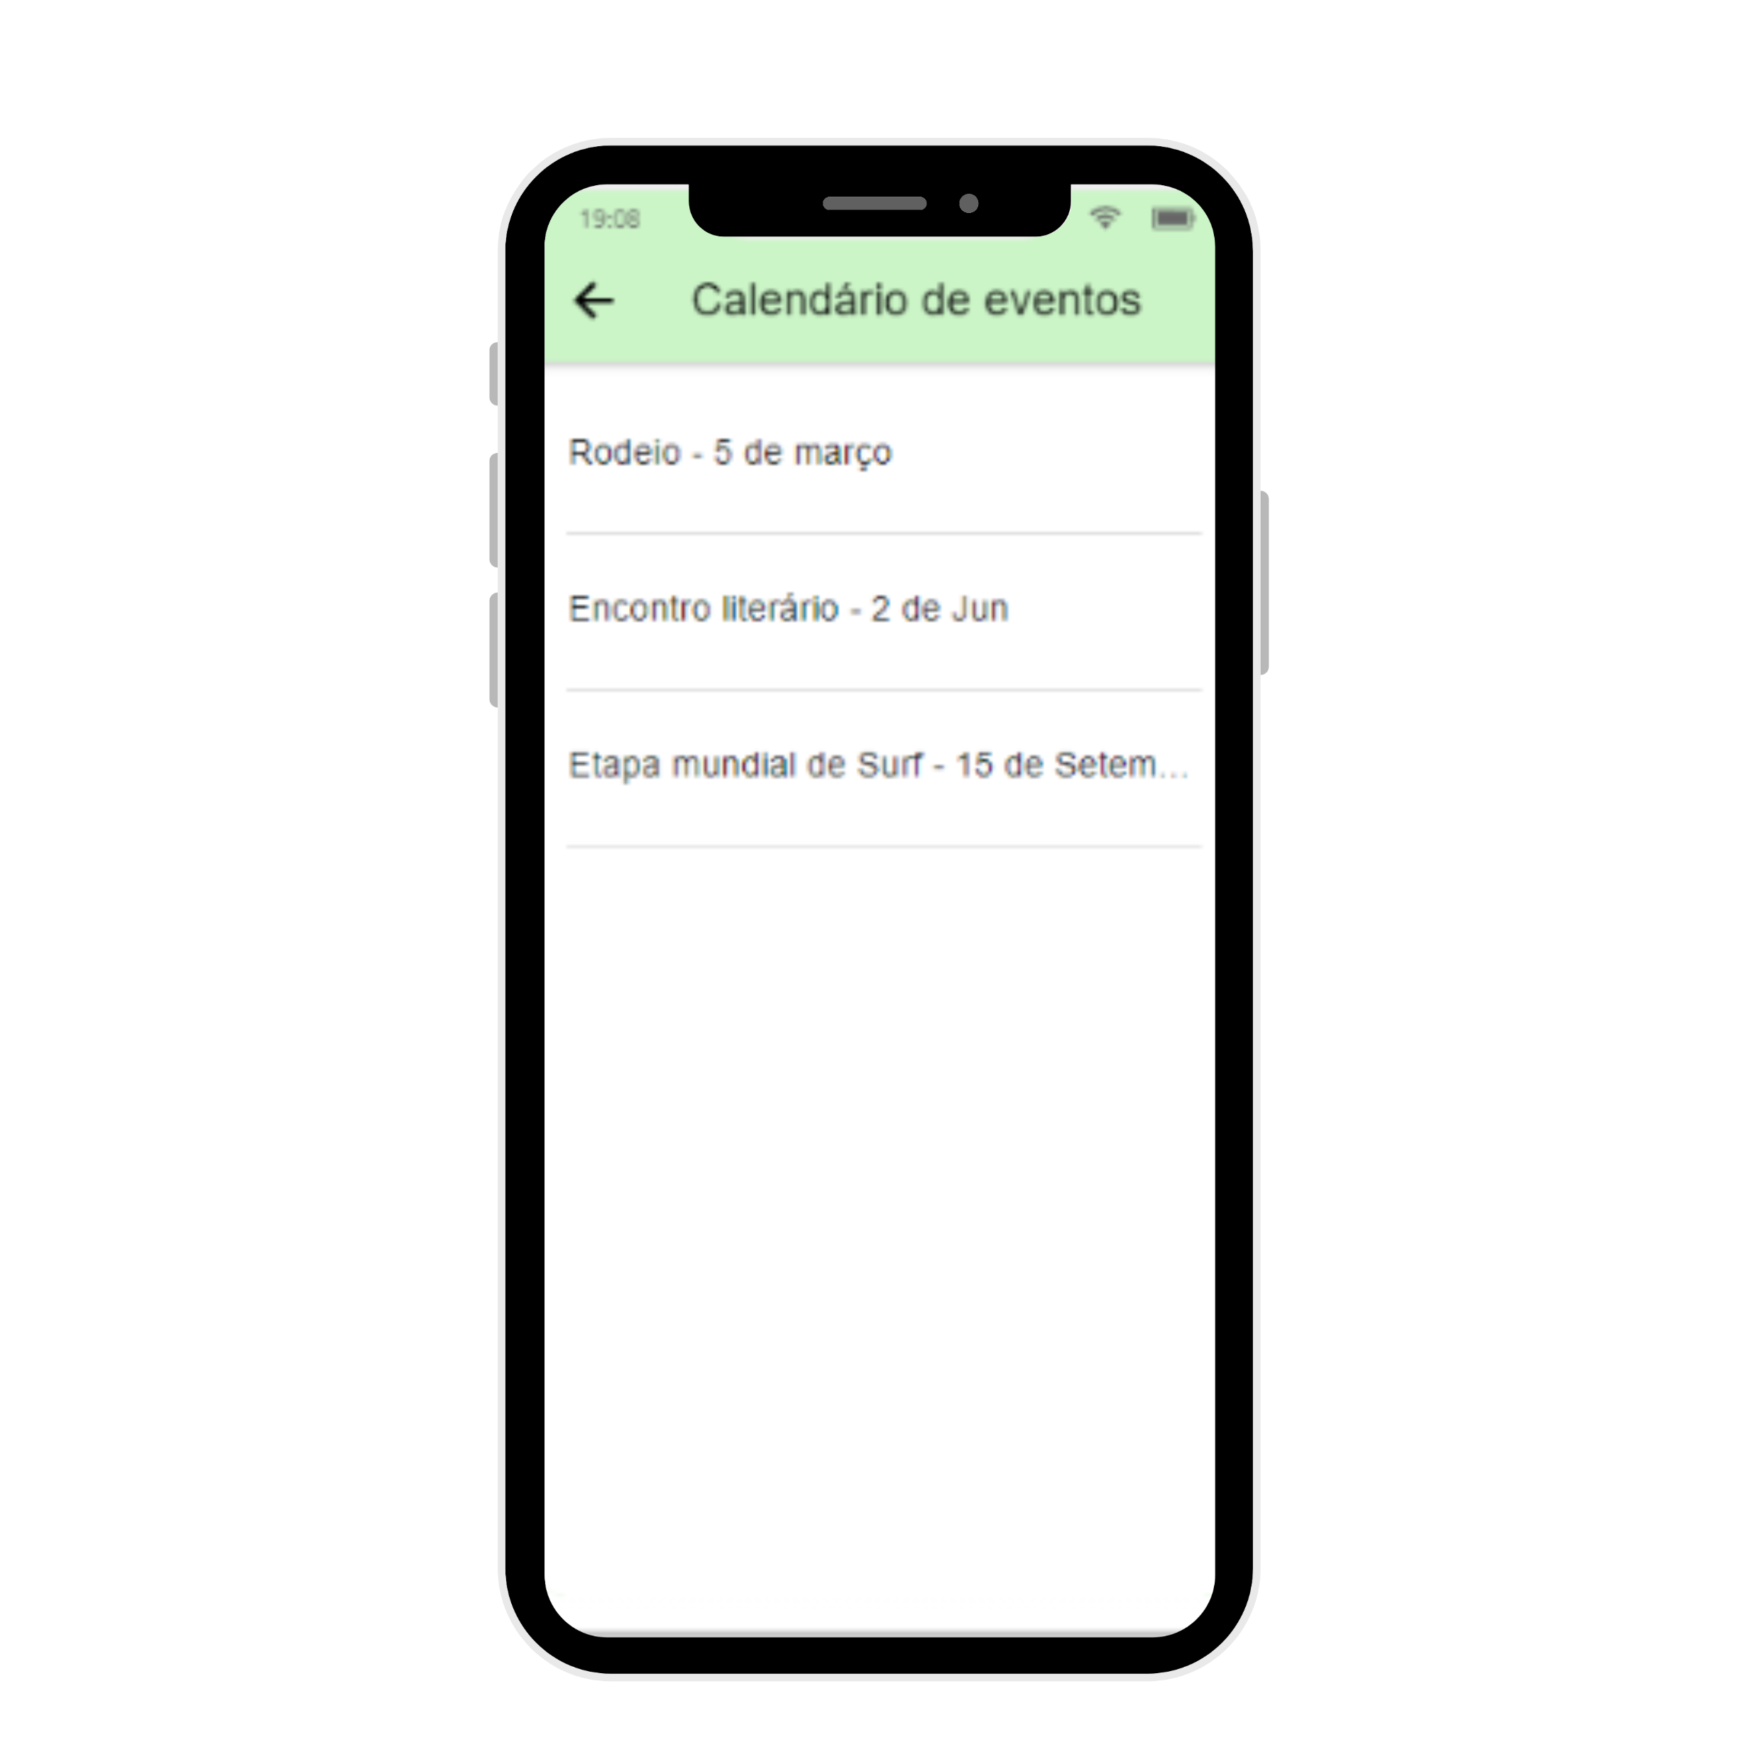
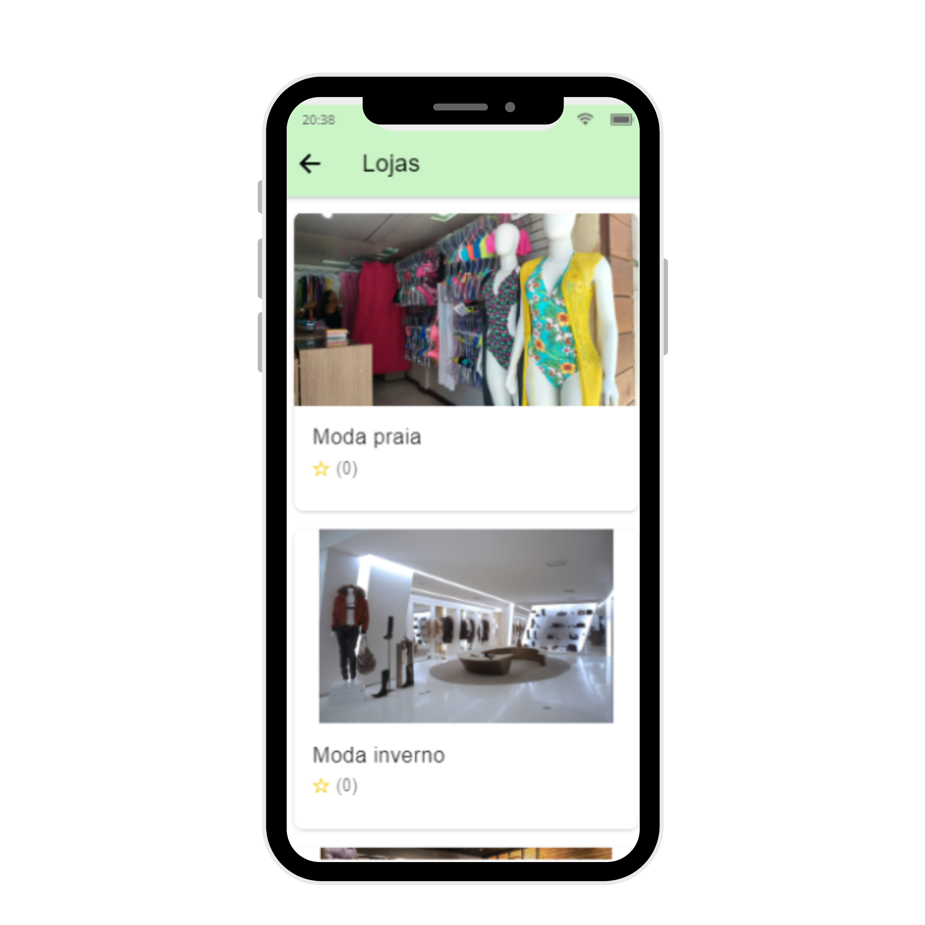
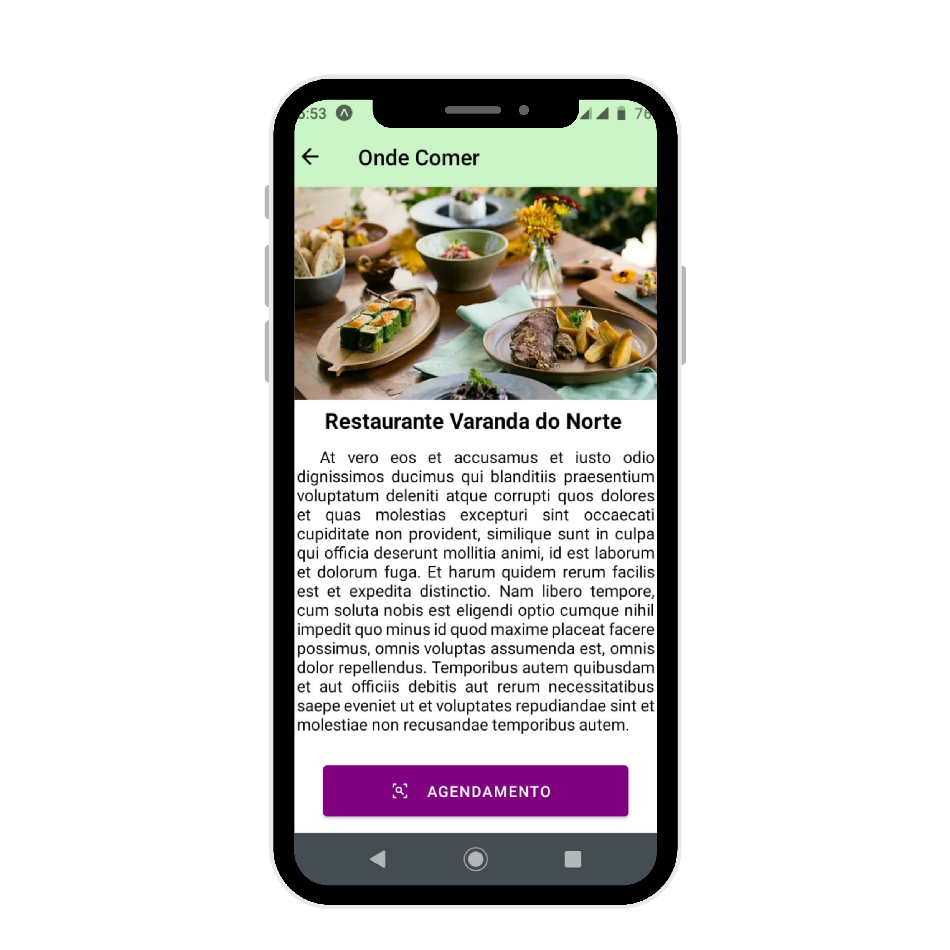
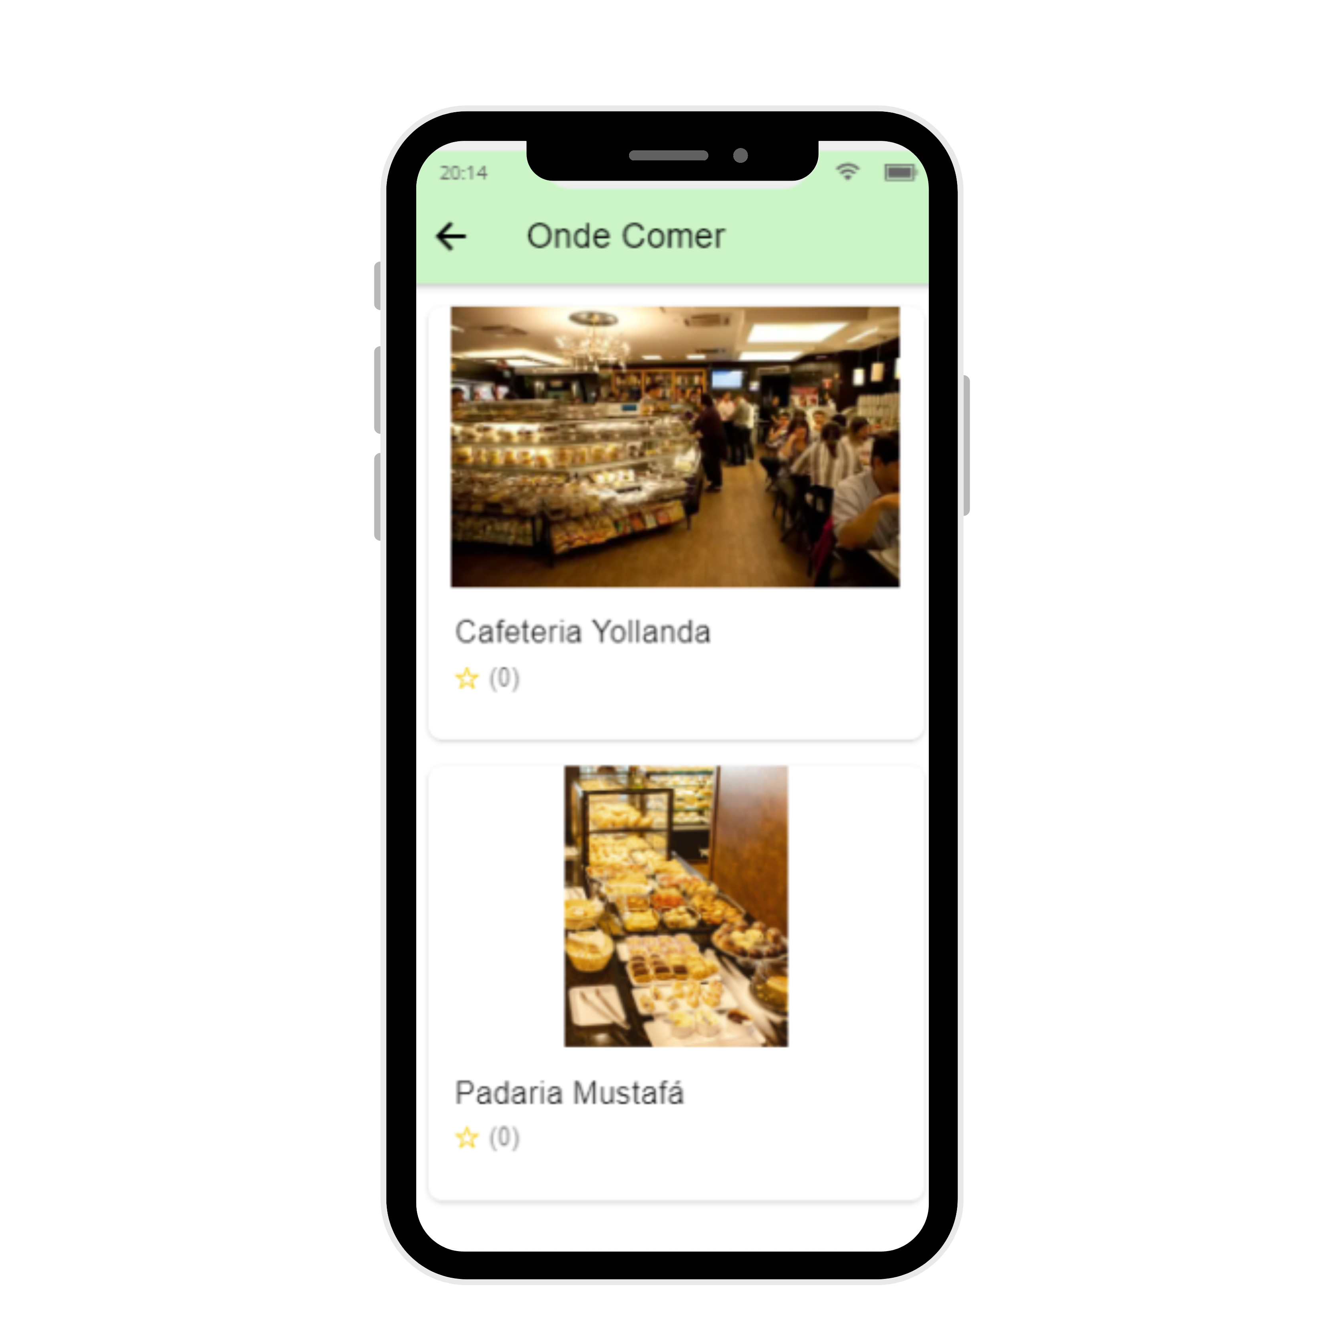
TEMPLATE PADRÃO
DA APLICAÇÃO
TELAS SECUNDÁRIAS
PONTOS TURÍSTICOS
ONDE DORMIR
ONDE COMER

Slide 12
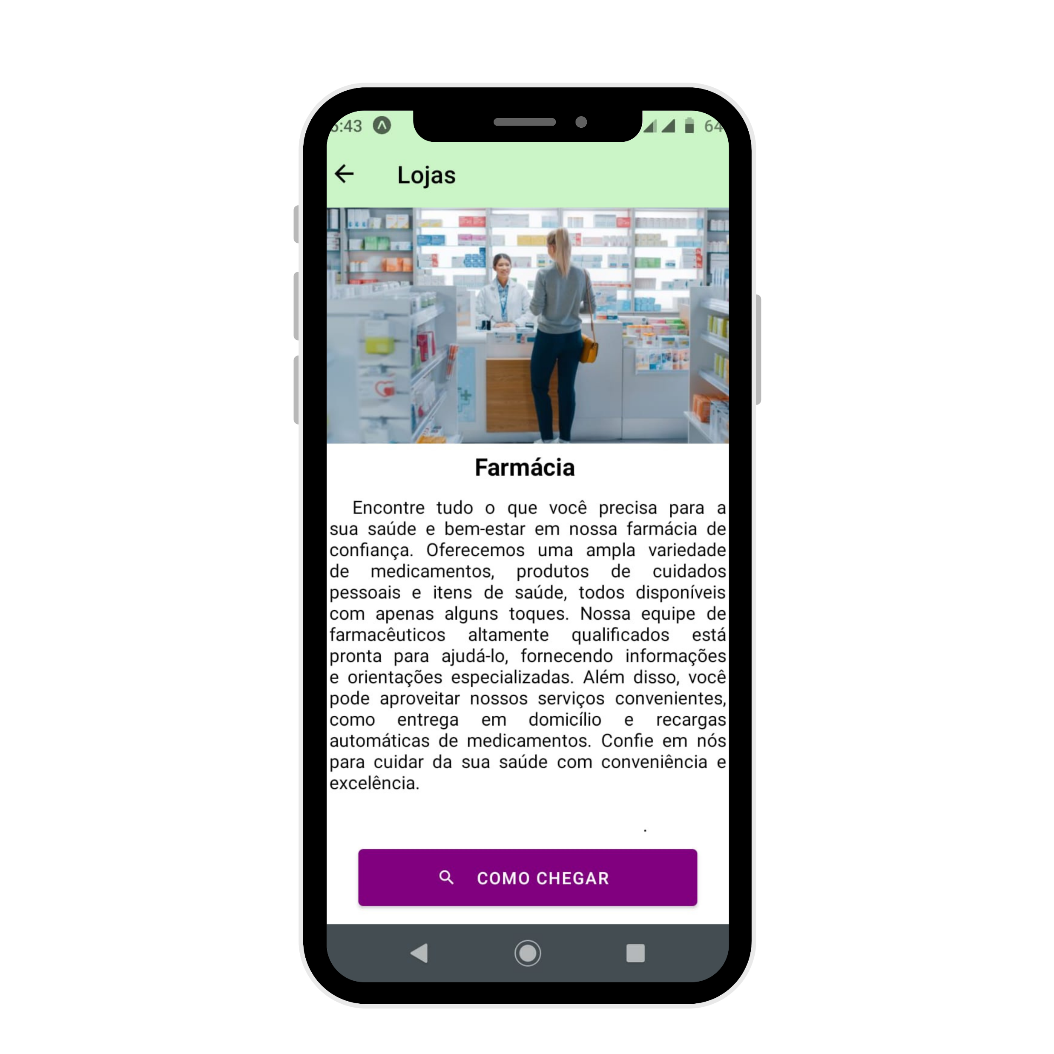
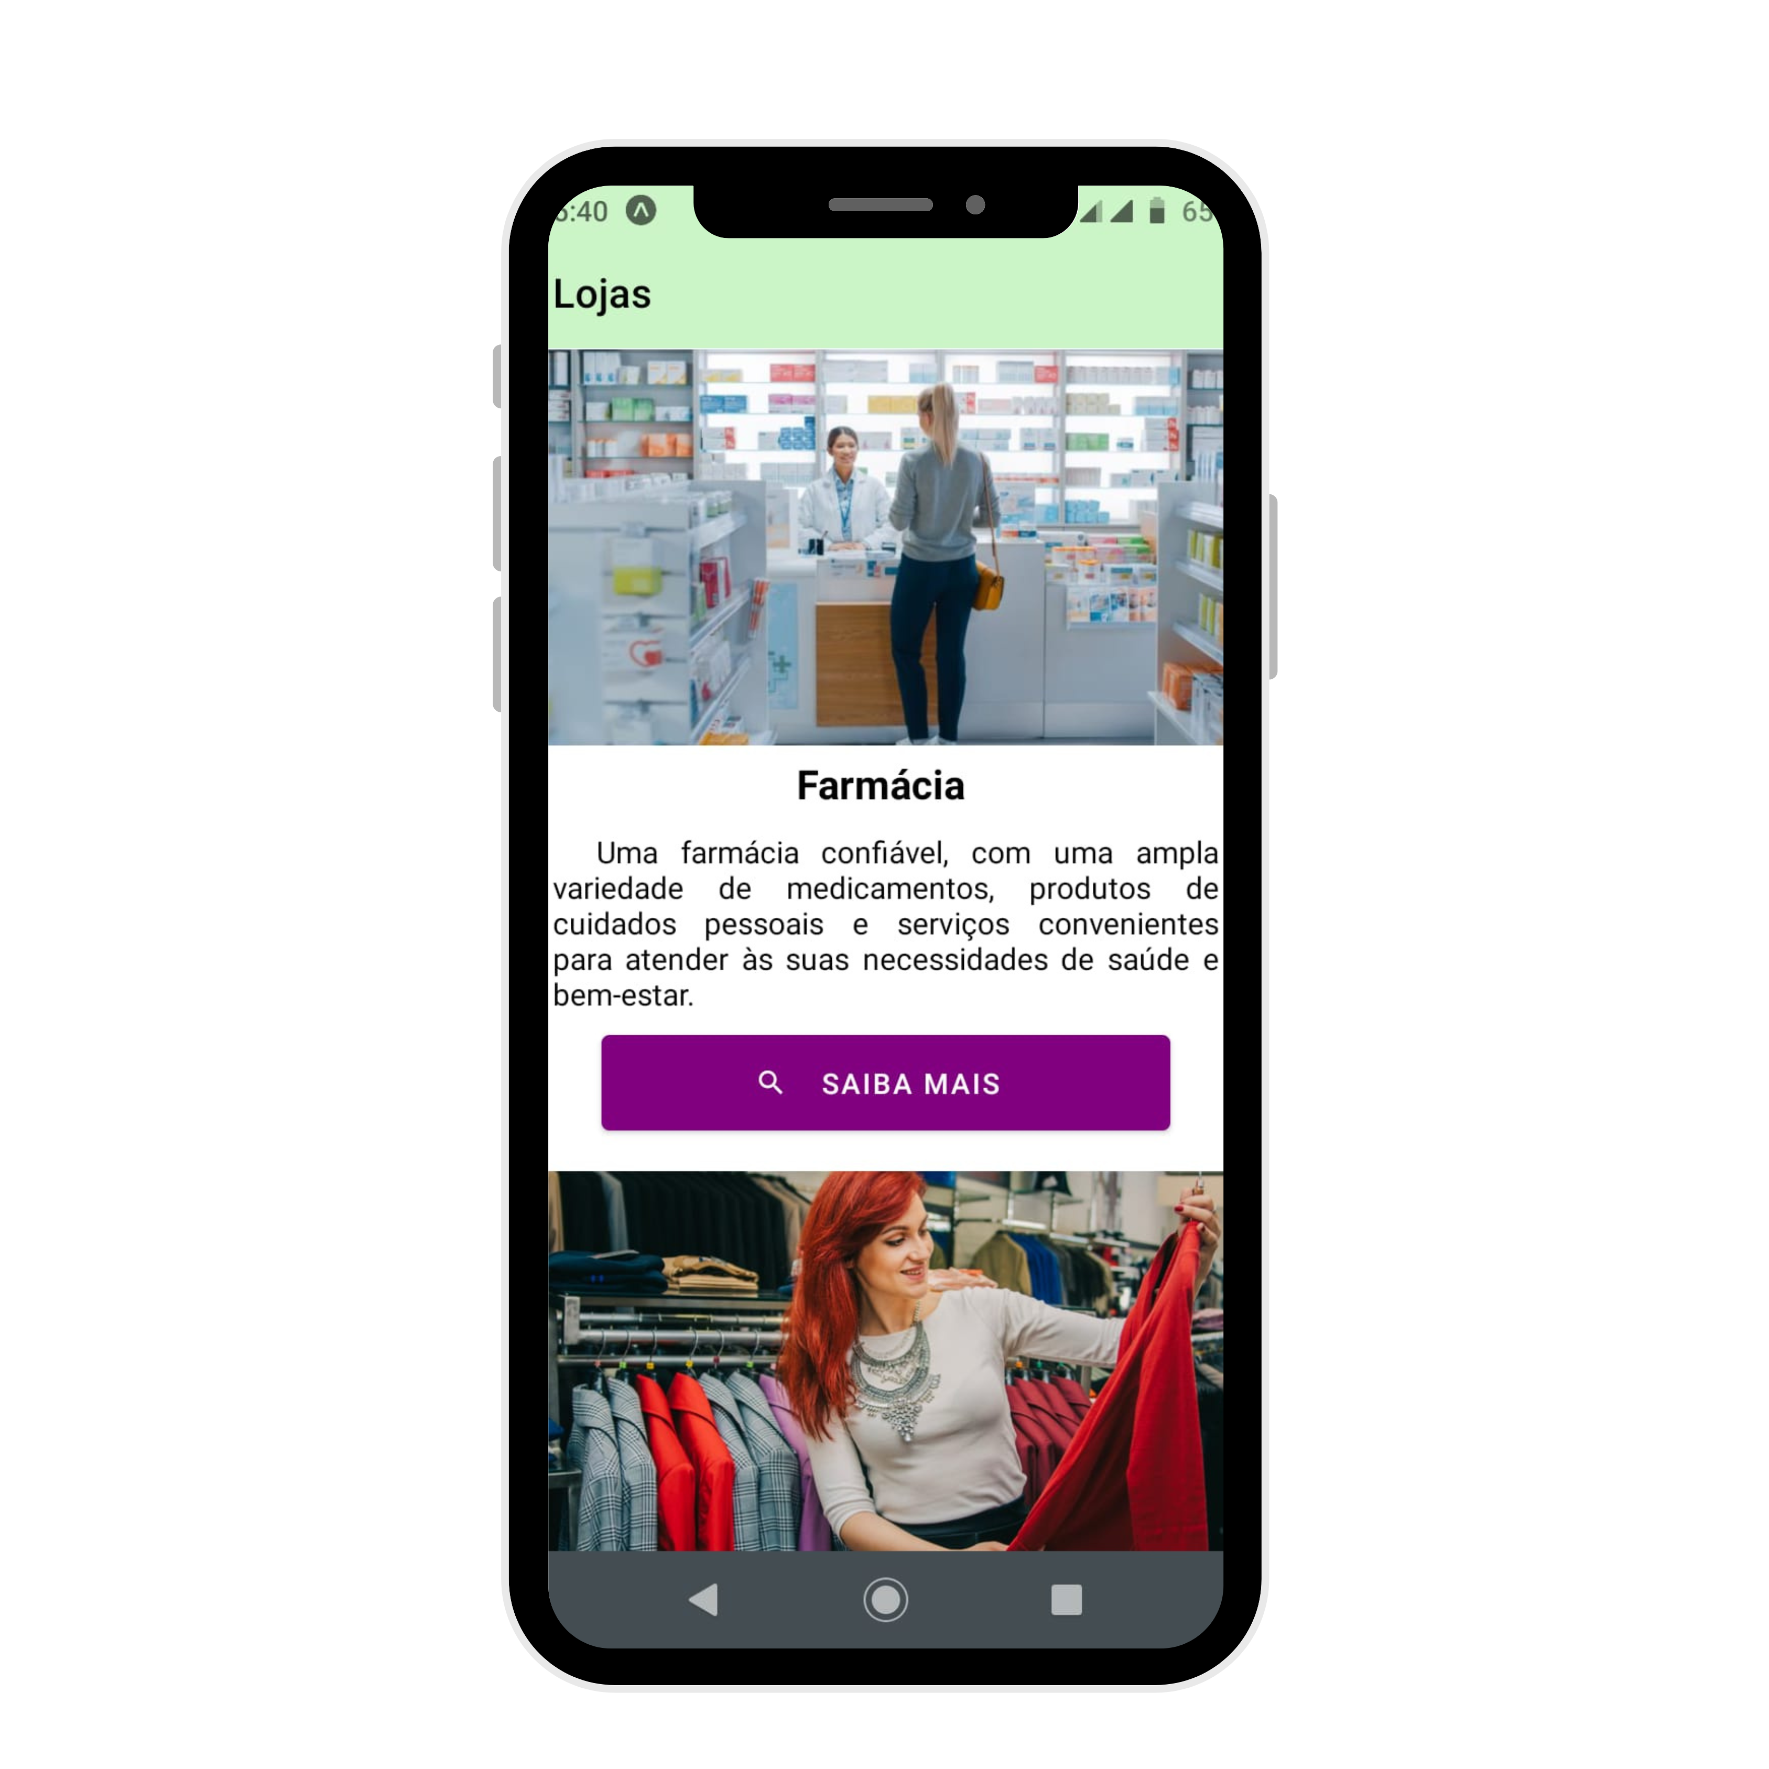
TEMPLATE PADRÃO
DA APLICAÇÃO
TELAS SECUNDÁRIAS
PONTOS TURÍSTICOS
ONDE DORMIR
ONDE COMER
LOJAS

Slide 13
TEMPLATE PADRÃO
DA APLICAÇÃO
TELAS SECUNDÁRIAS
PONTOS TURÍSTICOS
ONDE DORMIR
ONDE COMER
LOJAS
SERVIÇOS PÚBLICOS

Slide 14
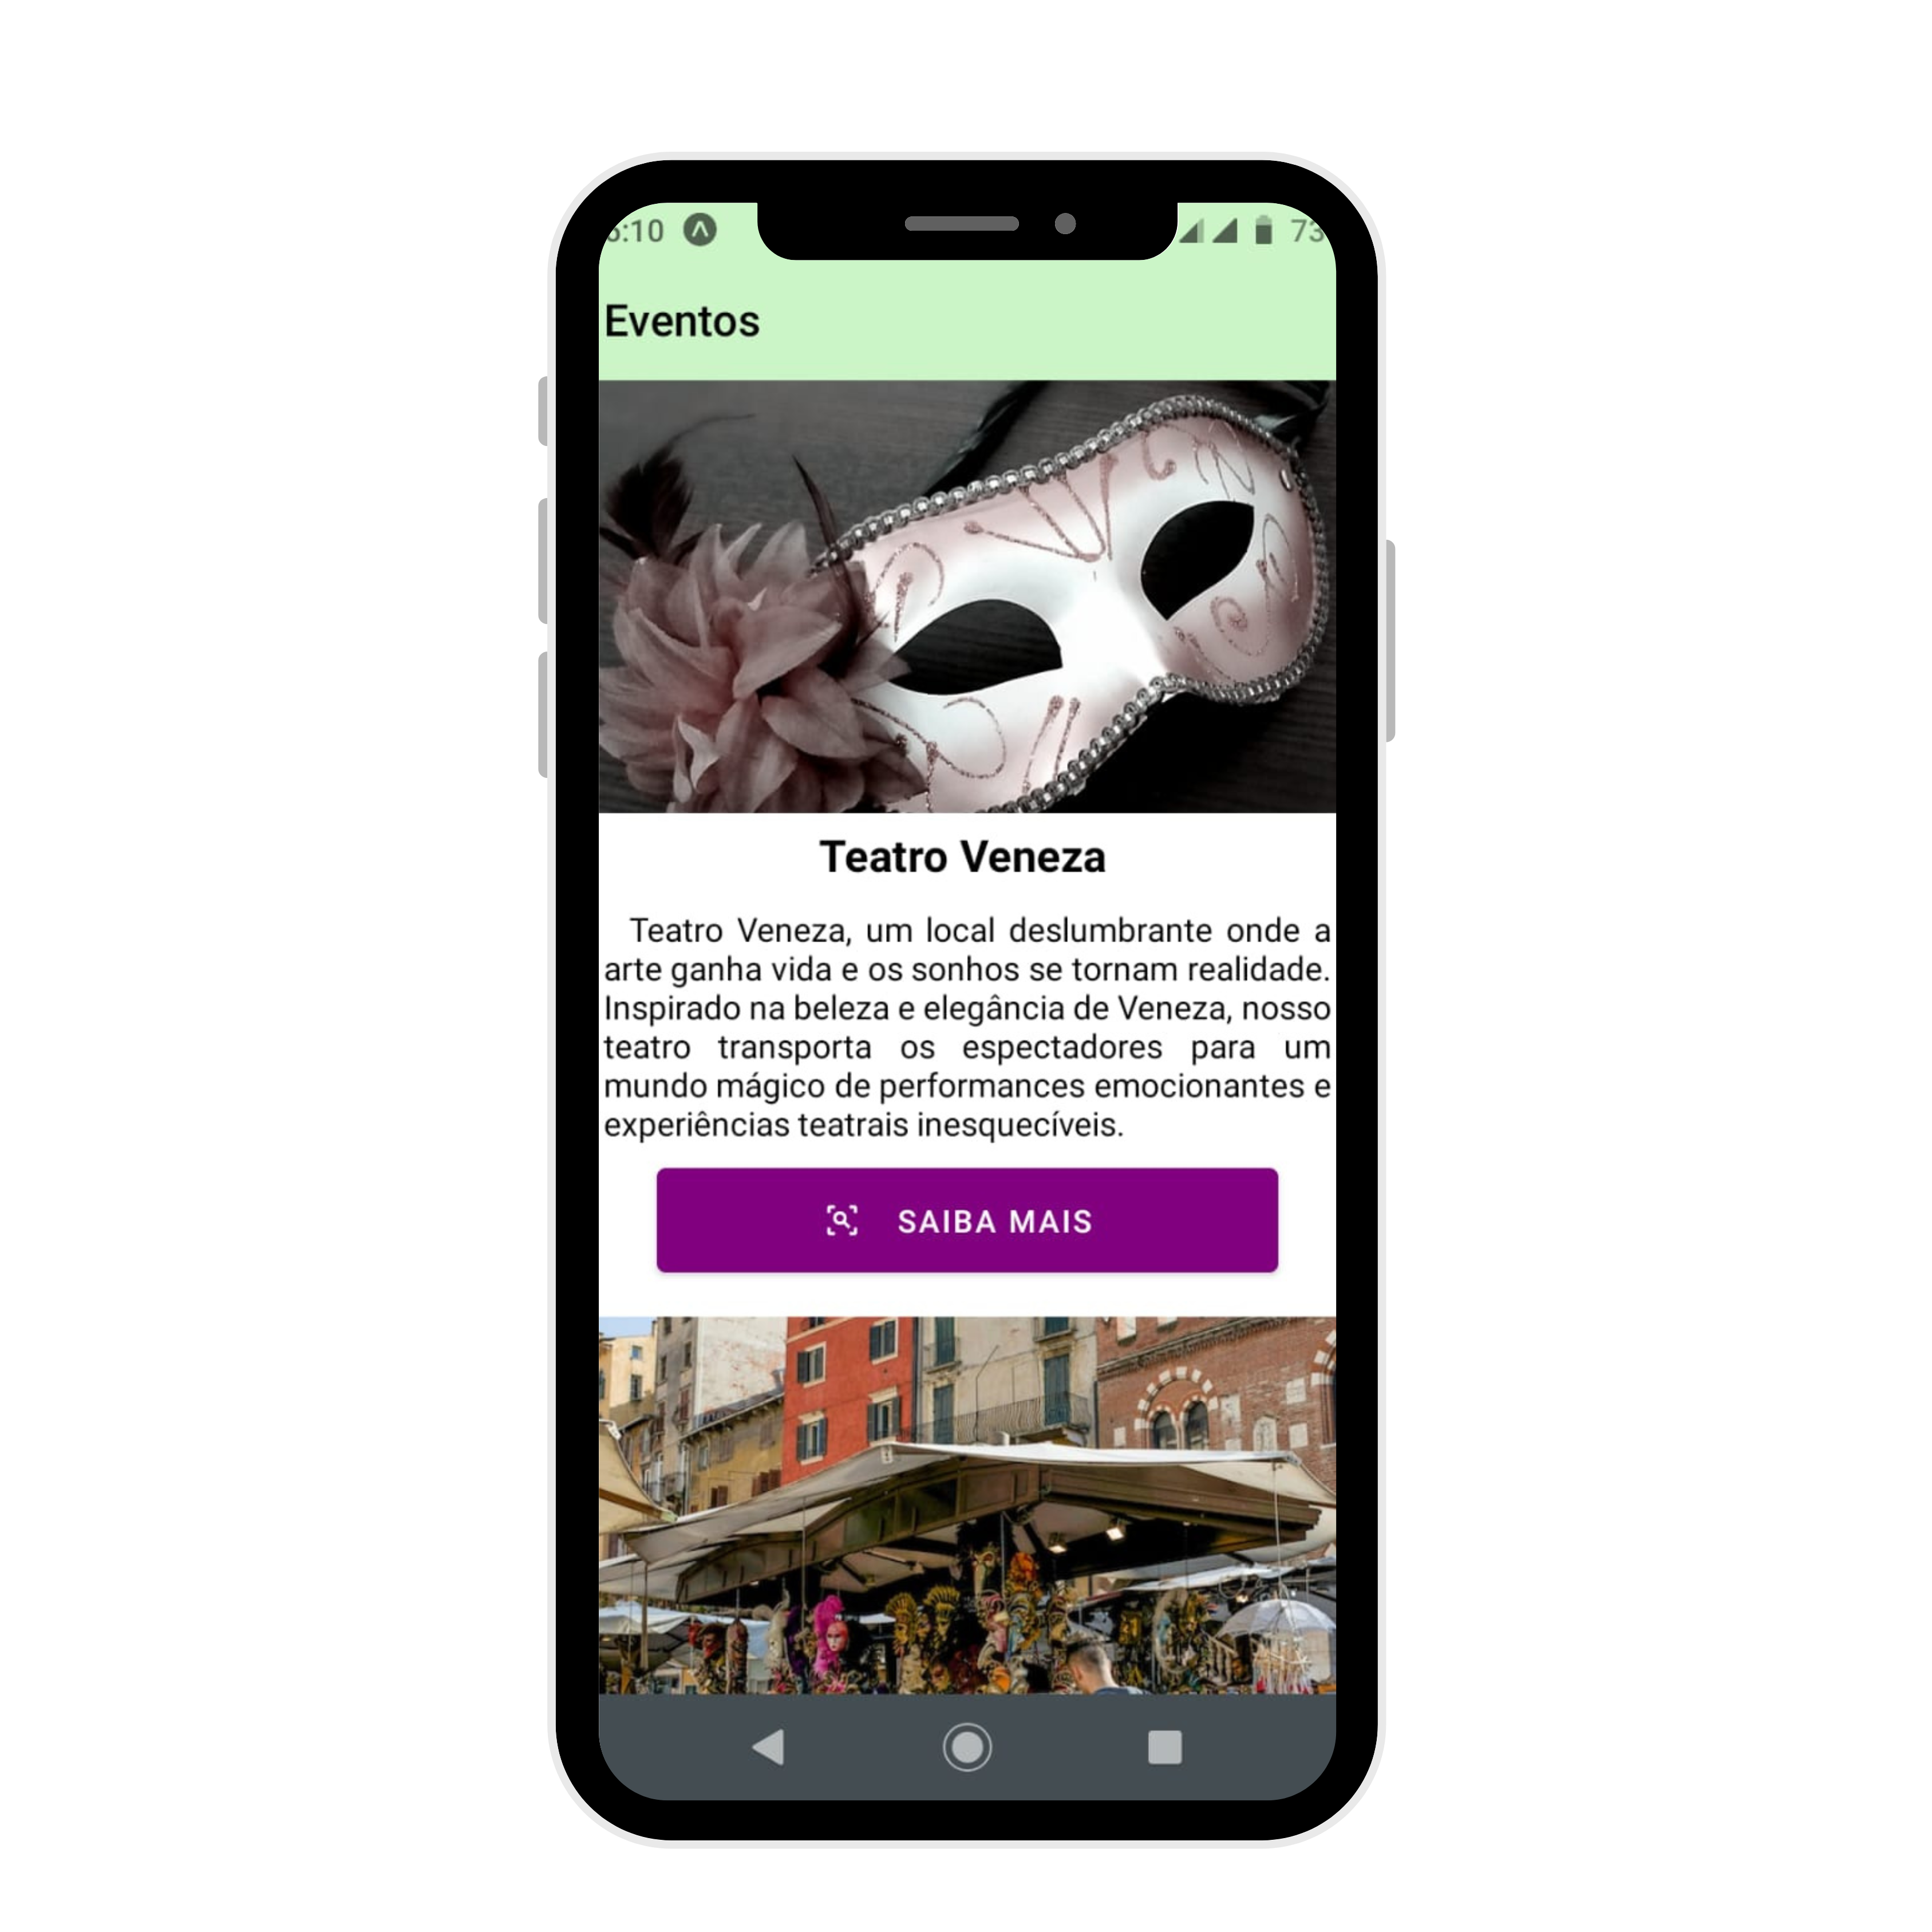
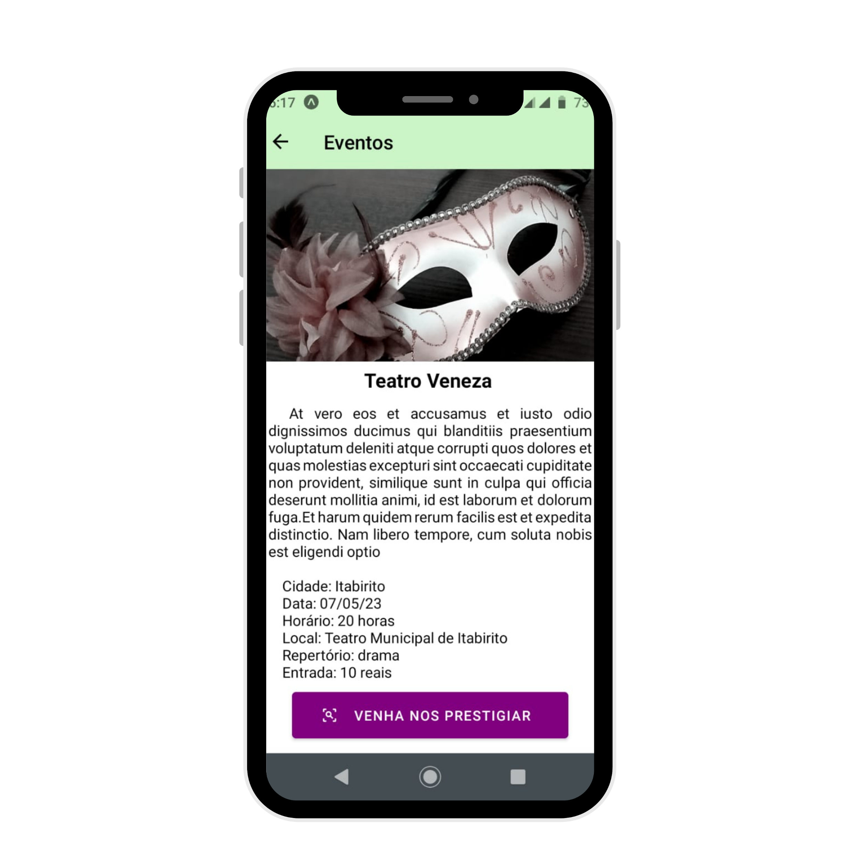
TEMPLATE PADRÃO
DA APLICAÇÃO
TELAS SECUNDÁRIAS
PONTOS TURÍSTICOS
ONDE DORMIR
ONDE COMER
LOJAS
SERVIÇOS PÚBLICOS
EVENTOS

Slide 15
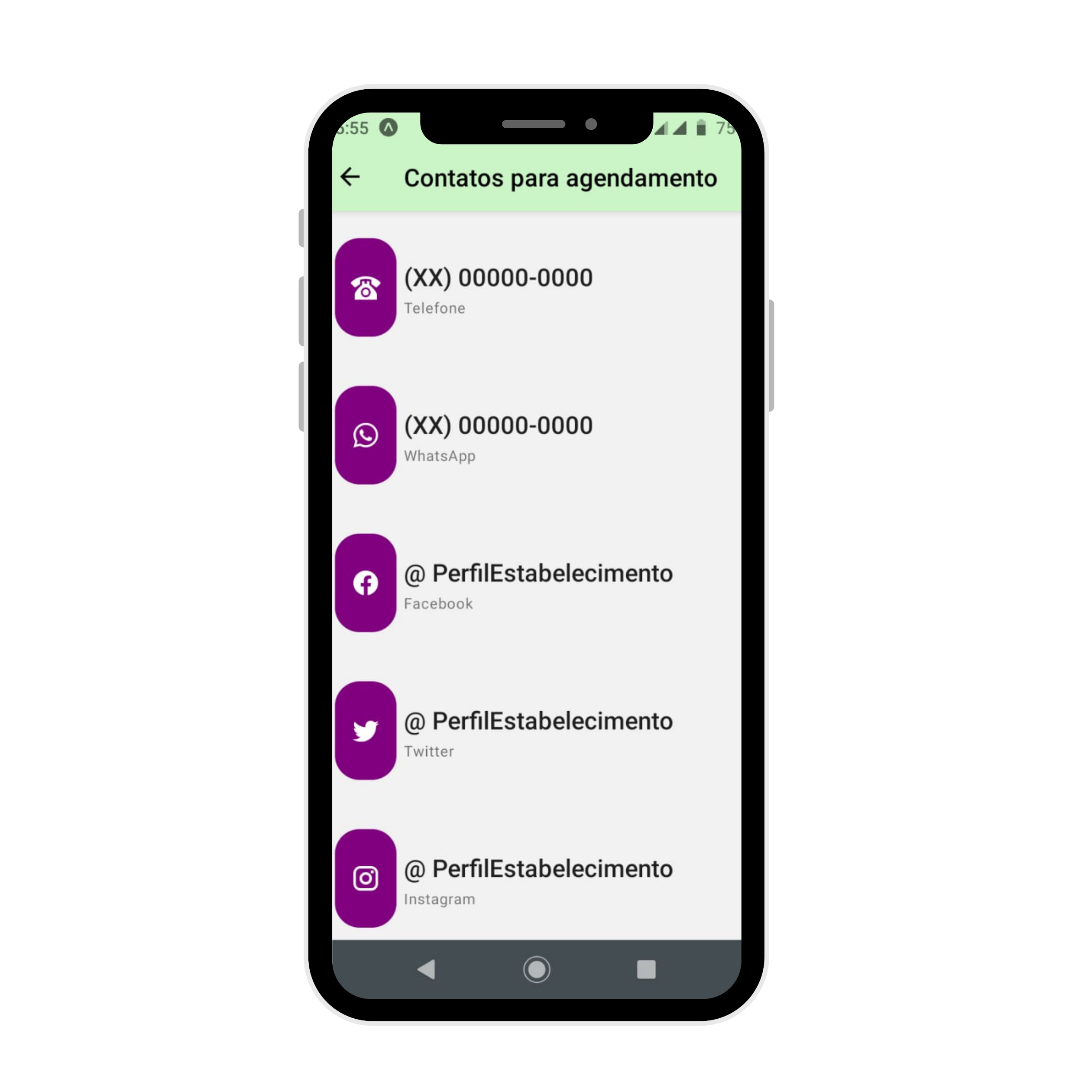
TEMPLATE PADRÃO
DA APLICAÇÃO
TELAS SECUNDÁRIAS
PONTOS TURÍSTICOS
ONDE DORMIR
ONDE COMER
LOJAS
SERVIÇOS PÚBLICOS
EVENTOS
CONTATOS PARA AGENDAMENTO

Slide 16
CONCLUSÃO
A partir da avaliação dos usuários foi possível concluir que a aplicação desenvolvida conseguiu alcançar a finalidade de suprir os requisitos básicos para seu funcionamento. As repostas-testes demonstraram que o software teve uma avalição positiva em todos seus aspectos, demonstrando ser intuitiva e de fácil uso. A navegabilidade, intuitividade, acesso as informações e identidade visual foram implementados de tal forma que possibilitaram o cliente a acessar os dados que ele almeja, tornando a aplicação viável para o uso. Ainda que haja possíveis melhorias ou aperfeiçoamentos a serem feitos, no computo geral, o software é eficiente e alcança os requisitos propostos a ela.

